Slide 1
Equipements et circuits hydrauliques

Slide 2
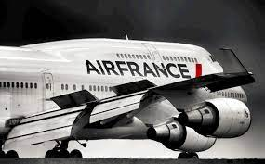
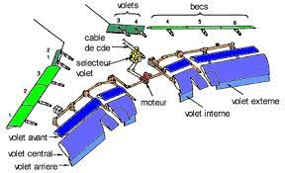
Généralités
Sur les moyens et gros porteurs actuels, les servitudes ont atteint de telles masses et surfaces, la vitesse très importante (V²)
Il est donc nécessaire et indispensable d’assister le pilote dans l’exécution des manœuvres.
A bord, plusieurs énergies sont disponibles :
électrique,
pneumatique
hydraulique,
C’est cette dernière qui sera le plus fréquemment utilisée, puisqu’elle présente des avantages par rapport aux deux autres.

Slide 3
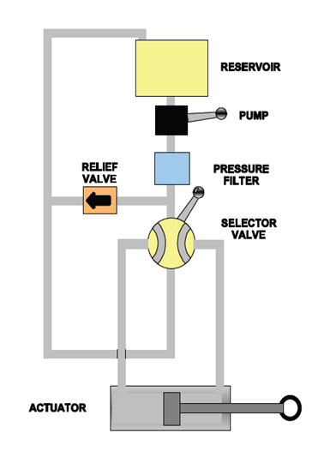
Généralités
Les systèmes d'aéronefs fournissent un moyen de transmission de puissance par l'intermédiaire de l'hydraulique,
La transmission de puissance à travers un fluide incompressible via des tuyaux et des actionneurs.
Les systèmes hydrauliques fournissent la puissance nécessaire au fonctionnement de composants tels que:
le train d'atterrissage,
les volets,
les commandes de vol,
les freins de roue,
d'autres systèmes nécessitant une puissance élevée, un contrôle précis et des taux de réponse rapides.

Slide 4
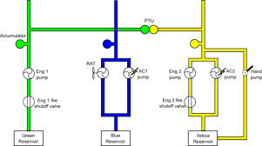
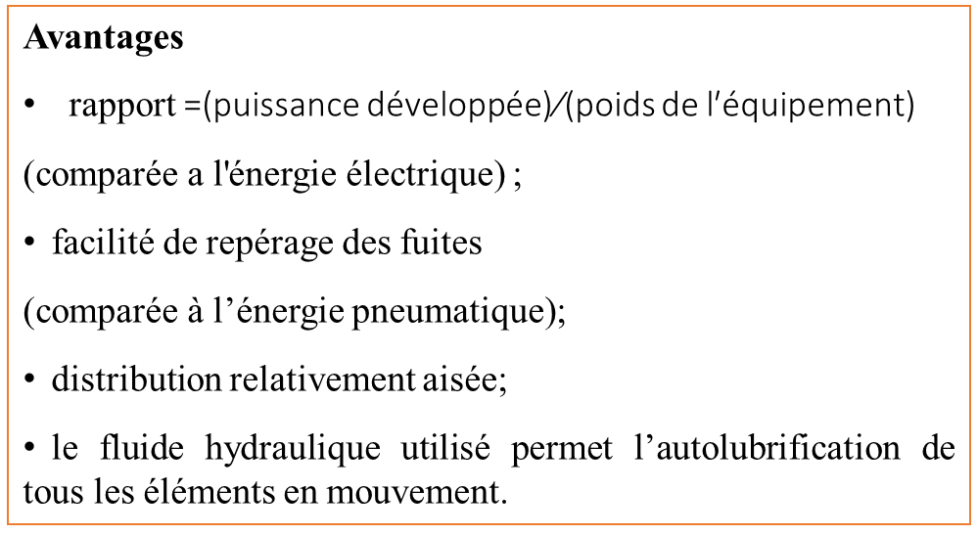
Généralités
Avantages
rapport =(puissance développée)⁄(poids de l′équipement)
(comparée a l'énergie électrique) ;
facilité de repérage des fuites
(comparée à l’énergie pneumatique);
distribution relativement aisée;
le fluide hydraulique utilisé permet l’autolubrification de tous les éléments en mouvement.
Inconvénients
nécessité d’un circuit retour (augmentation du poids) ;
risques de fuites (externes et internes).

Slide 5
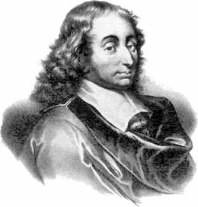
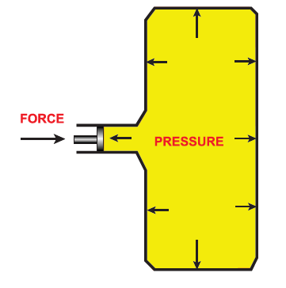
Généralités
Selon Pascal (mathématicien du 17ème siècle):
"Si une force est appliquée à un liquide dans un espace confiné,
alors cette force sera ressentie également dans toutes les directions".
La force employée lorsqu'un système hydraulique est actionné est causée par la "pression".
Cette force n'est pas délivrée par la pompe hydraulique.
La pression hydraulique n'est créée que lorsqu'une tentative est faite pour comprimer les fluides, par conséquent, si un flux d'huile est pompé à travers un tube à extrémité ouverte, il n'y aura pas de pression,
mais si l'extrémité du tube est bloquée et que l'huile ne peut pas s'échapper , la pression s'accumulera immédiatement.
Sans une certaine forme de restriction, il ne peut y avoir de pression.

Slide 6
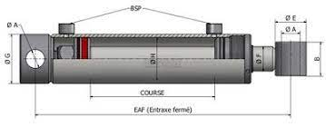
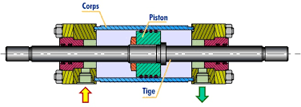
Généralités
Une pompe est nécessaire pour fournir un débit de fluide dans le système.
Une certaine forme de restriction est nécessaire pour obtenir une pression.
Cette restriction est assurée par des pistons mobiles qui se déplacent en avant ou en arrière dans des cylindres: vérins hydrauliques.
La puissance requise pour faire fonctionner différents composants, tels que : train d'atterrissage, volets, spoilers, de roue de direction avant, etc.. varie en fonction de leur taille et de leur chargement
La pression hydraulique constante.
Il faut varier la taille des pistons de l'actionneur

Slide 7
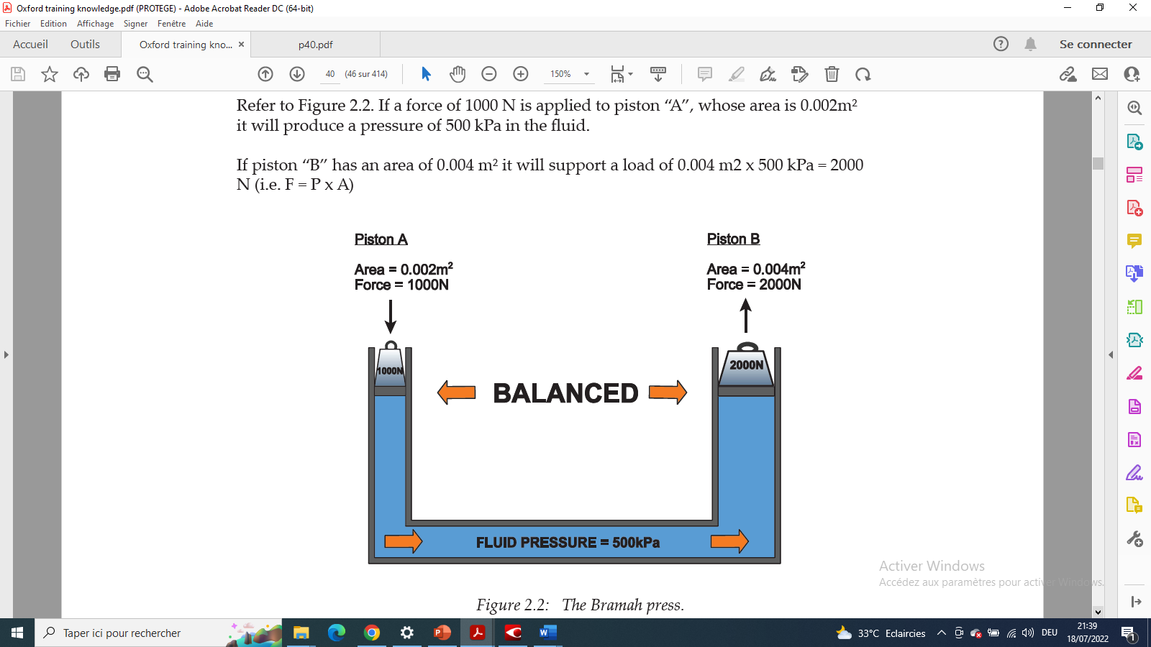
Généralités
PRESSE DE BRAMAH
Ce principe fut découvert par Joseph Bramah (1749 - 1814) qui inventa une presse hydraulique et, constata deux faits :
plus la surface sous charge est petite, plus la pression générée est importante.
plus la surface sous pression est grande, plus la charge disponible sera importante.
- Une force de F1=1000 N est appliquée au piston "A", dont la surface est de S1=0,002 m2
- il produira une pression de P=500 kPa dans le fluide.
le piston "B" a une surface de S2=0,004 m2,
il supportera une charge de 0,004 m2 x 500 kPa = 2000 N
F = P x S2

Slide 8
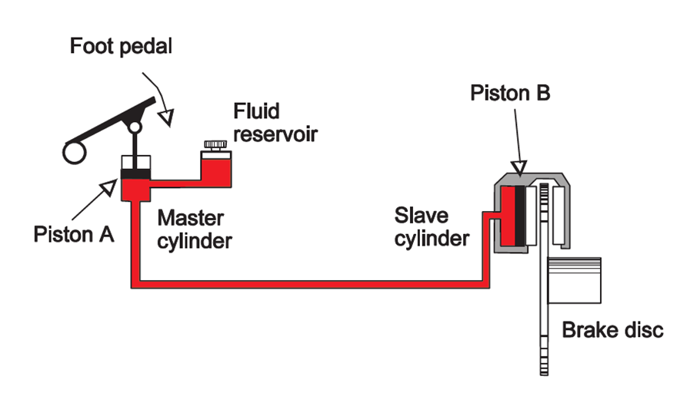
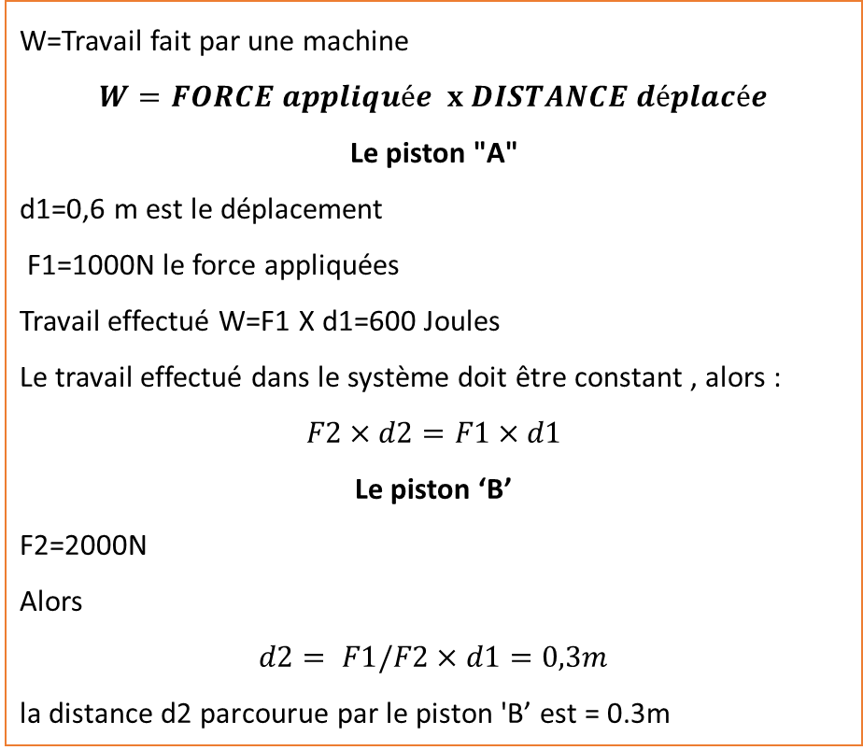
Généralités
Travail fait par une machine
W=Travail fait par une machine
$$W=FORCE appliquée x DISTANCE déplacée$$
Le piston "A"
d1=0,6 m est le déplacement
F1=1000N le force appliquées
Travail effectué W=F1 X d1=600 Joules
Le travail effectué dans le système doit être constant , alors :
$$F2×d2=F1×d1$$
Le piston ‘B’
F2=2000N
Alors
$$d2= F1/F2×d1=0,3m$$
la distance d2 parcourue par le piston 'B’ est = 0.3m

Slide 9
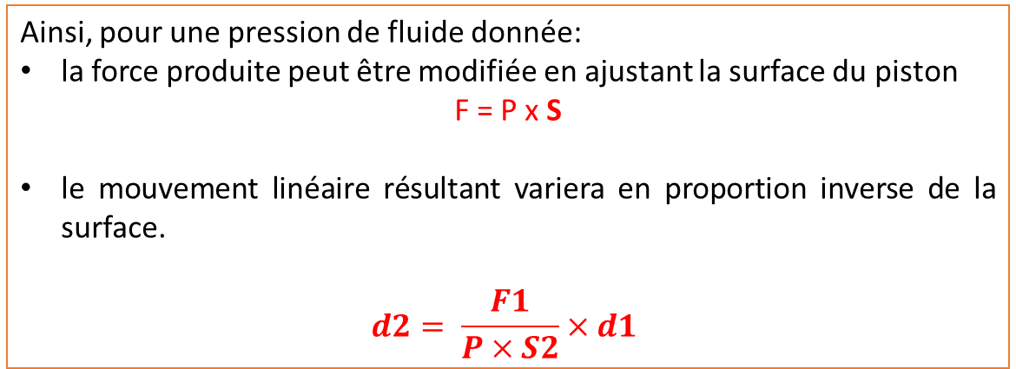
Généralités
Ainsi, pour une pression de fluide donnée:
la force produite peut être modifiée en ajustant la surface du piston
F = P x S
le mouvement linéaire résultant variera en proportion inverse de la surface.
$$d2= \frac{F1}{P×S2}×d1$$
un système de freinage d'avion léger
Cela constituerait un système hydraulique passif: où une force est appliquée à un piston (piston A) en cas de nécessité
Un bon exemple de ceci serait un maître-cylindre pour générer la pression lorsque la pédale de frein est enfoncée, et un cylindre esclave pour "faire le travail" de déplacement d'un piston et d'application des freins.

Slide 10
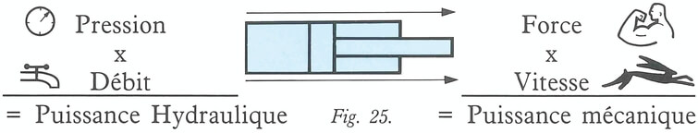
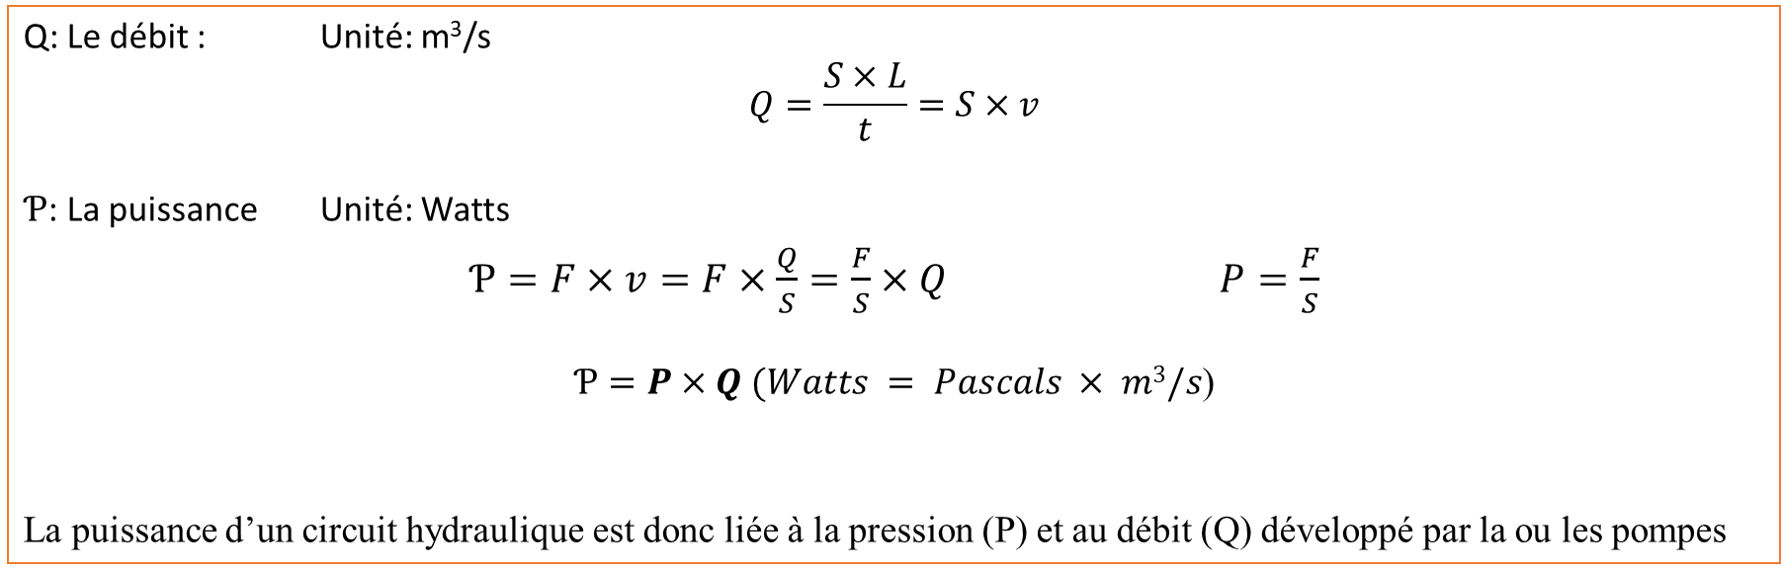
Généralités
Définition de la puissance
Q: Le débit : Unité: m³/s
$$Q=\frac{S×L}{t}=S×v$$
$Ƥ$: La puissance Unité: Watts
$Ƥ=F×v=F×\frac{Q}{S}=\frac{F}{S}×Q$ $P=\frac{F}{S}$
$Ƥ=P×Q (Watts = Pascals × m3/s$)
La puissance d’un circuit hydraulique est donc liée à la pression (P) et au débit (Q) développé par la ou les pompes

Slide 11
Généralités
En théorie, pour les calculs, on utilise le Système International (SI).
En pratique, les unités sont souvent différentes
P en PSI
Q en l/min
P en CV....

Slide 12
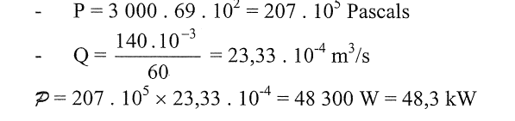
Généralités
Définition de la puissance
Exemple : Pompe Airbus 320
Débit 140 1/min
P = 3 000 PSI

Slide 13
Généralités
Les études ont prouvé que la pression optimale de fonctionnement se situe autour de 3 000 PSI:
résistance des tuyauteries et des composants des circuits haute pression.
Pour manœuvrer de lourdes servitudes, il faudra développer sur les vérins des forces importantes
Si la pression est fixée, on ne peut qu’augmenter la surface des pistons de vérins de manœuvre

Slide 14
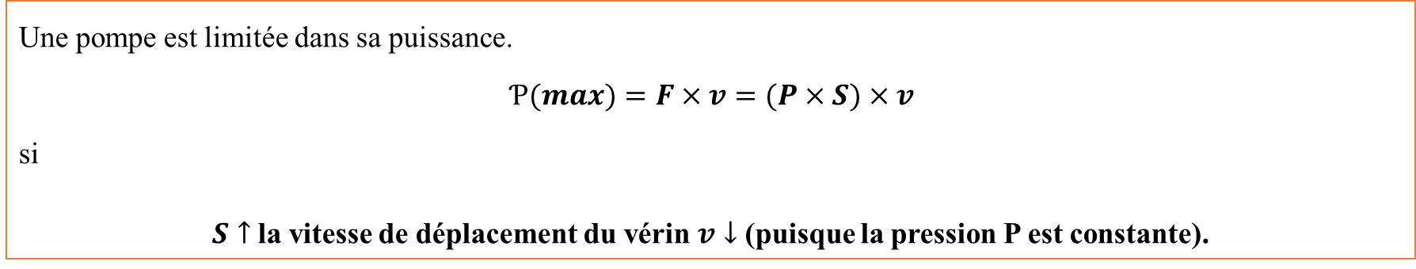
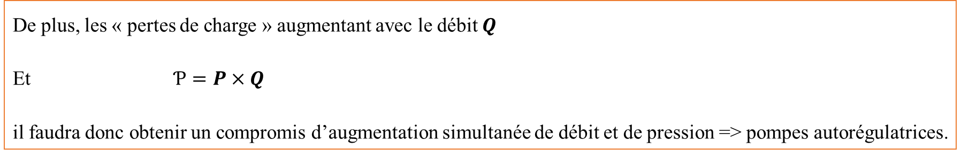
Généralités
Une pompe est limitée dans sa puissance.
$Ƥ(max)=F×v=(P×S)×v$
si
$S↑$ la vitesse de déplacement du vérin $v↓$ (puisque la pression P est constante).
De plus, les « pertes de charge » augmentant avec le débit $Q$
Et $Ƥ=P×Q$
il faudra donc obtenir un compromis d’augmentation simultanée de débit et de pression => pompes autorégulatrices.

Slide 15
Liquide Hydraulique

Slide 16
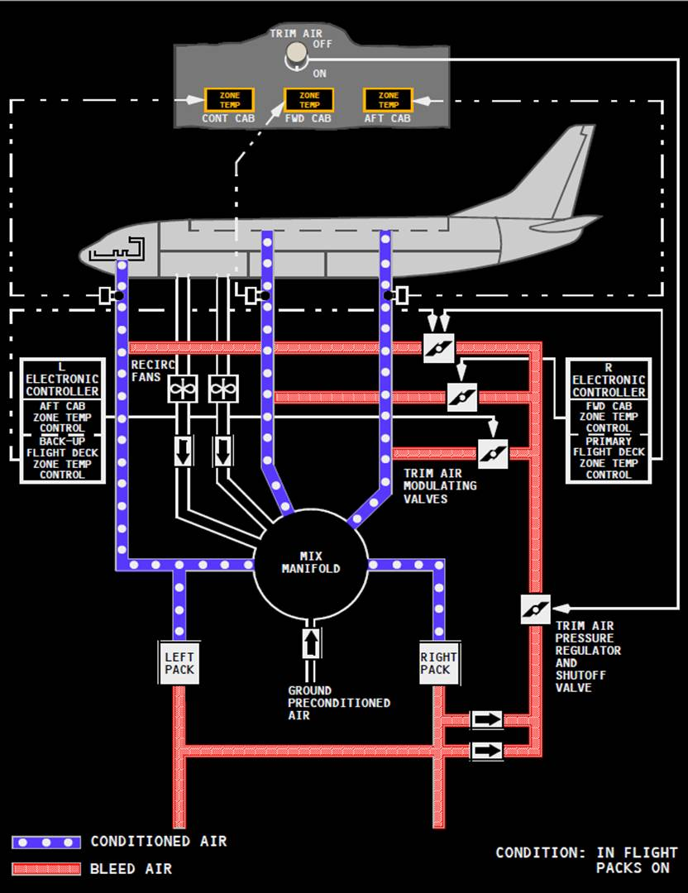
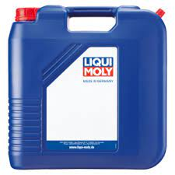
Liquide Hydraulique
Les liquides d’origine végétale n’étant plus utilisés en aviation
Les fluides hydrauliques d’origine minérale sont utilisés dans les circuits basse et moyenne pressions
Ceux d’origine synthétique dans les circuits haute pression.
Ces liquides possèdent des propriétés

Slide 17
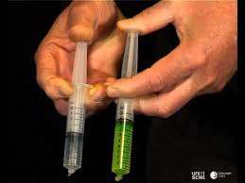
Propriétés des liquides
Compressibilité
C’est la faculté que possède un fluide de varier de volume sous une pression.
On considère les liquides incompressibles (p = cte) ;

Slide 18
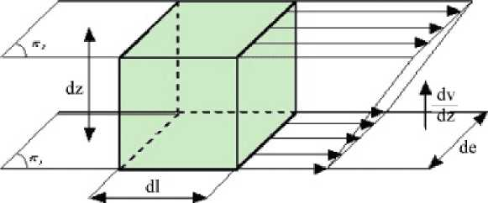
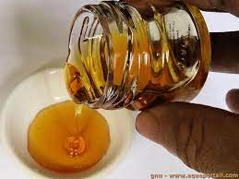
Propriétés des liquides
Viscosité
C’est la faculté que possède un fluide de s’écouler plus ou moins facilement.
exprimant sa résistance à une force tangentielle.
Les molécules glissent les unes contre les autres.
Il y a frottement, d’où perte d’énergie et transformation en chaleur.
Ce sont les pertes de charges qui augmentent avec :
l’augmentation de la vitesse ;
la longueur
et la faible section de la tuyauterie ;
la pression élevée ;
la viscosité du liquideLa viscosité d’un fluide est la propriété

Slide 19
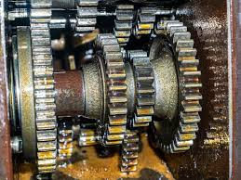
Propriétés requises
Les propriétés principales des fluides hydrauliques sont identiques à celles des huiles.
Toutefois, en raison de leur utilisation particulière, ils doivent posséder certaines d’entre elles à un degré élevé.
Pouvoir lubrifiant :
doit être suffisant pour assurer un graissage convenable des différents équipements de circuit (pompes, vérins, moteurs).

Slide 20
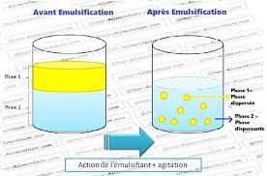
Propriétés requises
Faible tendance à l’émulsion :
le liquide, étant continuellement en mouvement et sous pression,
ne doit pas s’émulsionner au contact de l’air pour éviter la formation de mousse,
inconvénients d’inclure des poches d’air dans le circuit
troubler le fonctionnement des différentes servitudes
le fluide devient partiellement compressible.
Indice de viscosité élevé :
la viscosité doit demeurer aussi constante que possible dans de larges limites de températures (- 60° à + 250°C).
Des additifs peuvent être rajoutés aux fluides pour améliorer cette caractéristique.

Slide 21
Propriétés requises
Stabilité :
la nature des garnitures doit être appropriée à celle du fluide utilisé.
(Joints en caoutchouc synthétique avec les liquides d’origine minérale ou synthétique)
Point de congélation :
doit être le plus bas possible pour ne pas entraîner des perturbations dans l’écoulement.
Faible combustibilité
(sécurité).
Bonne résistance à la corrosion.
Point d’ébullition :
doit être le plus haut possible, avec le point de congélation il détermine la plage d’utilisation du liquide.

Slide 22
Précautions particulières
Ne jamais mélanger les liquides hydrauliques entre eux, de quelque composition qu’ils soient : risque de gélification immédiate.
Lorsque l’on change un joint ou une garniture sur un organe, il faut s’assurer que la nouvelle pièce a bien les mêmes caractéristiques que l’ancienne.
Au cours d’un remplissage de réservoir, s’assurer que le liquide est exempt de toutes impuretés solides ou liquides, et qu’il correspond bien au type utilisé dans le circuit.
Les fluides hydrauliques sont en règle générale sensibles :
à l’humidité et la présence d’eau même en petite quantité favorise le trouble voire même les dépôts ;
aux mélanges avec d’autres liquides à base végétale, synthétique ou minérale (diesters, silicone, chlore, etc...) qui peuvent entraîner leur gélification.
La plupart des fluides hydrauliques sont dangereux au contact de l’œil, de la peau, des voies nasales et respiratoires, notamment lorsqu’ils sont pulvérisés (cas de fuite sur circuit en pression).

Slide 23
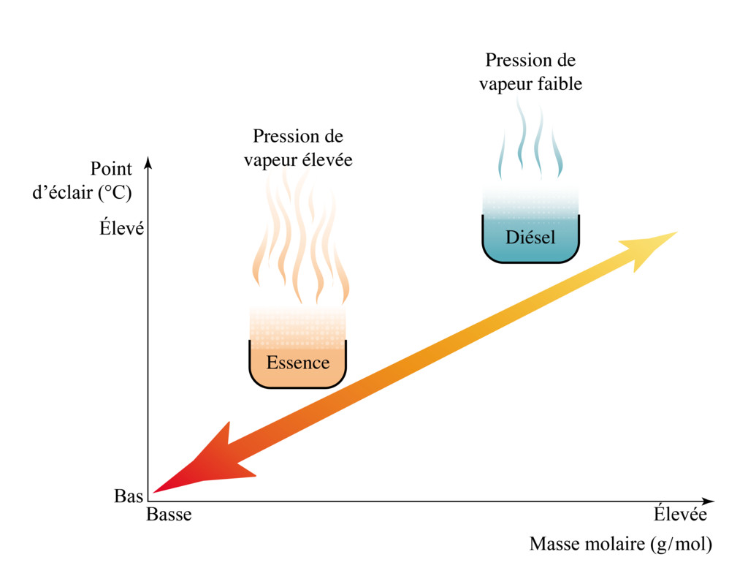
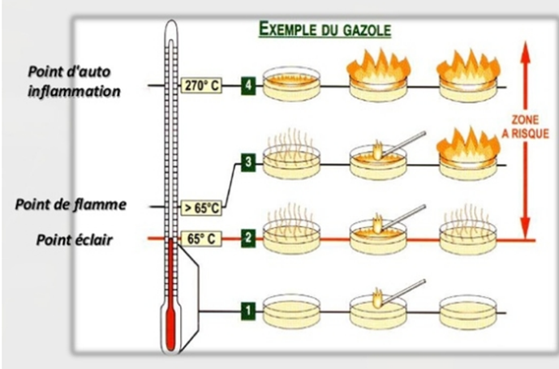
Différents points de transformation
POINT ECLAIR
Température à laquelle le liquide combustible émet suffisamment de vapeur pour que le mélange dans l’air puisse prendre feu au contact d’une flamme ou d’un point chaud et s’éteindre aussitôt.
POINT D’INFLAMMATION
Température à laquelle le liquide combustible doit être maintenu pour que la combustion se poursuive (5 secondes).
POINT D’AUTO-INFLAMMATION
Température à laquelle doit être porté le liquide combustible pour qu’il puisse s’enflammer spontanément même en l’absence de flamme ou de point chaud

Slide 24
Types de liquides hydrauliques
Il existe deux familles de liquides hydrauliques susceptibles d'être rencontrées sur les avions :
les liquides minéraux
les liquides synthétiques.
Les liquides minéraux
Ce sont des huiles minérales légères enrichies en polymères afin d'améliorer leur viscosité.
Ces produits ne sont plus utilisés dans les circuits haute pression des avions.
On les rencontre dans certains équipements (amortisseurs de trains), ainsi que dans les circuits hydrauliques de certains hélicoptères.
Leurs caractéristiques sont les suivantes :
couleur : rouge transparent ;
densité : 0,86 ;
point de congélation : - 60 °C ;
point d'auto-lnflammatlon : + 200 °C ;
inflammables.

Slide 25
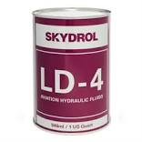
Types de liquides hydrauliques
Les liquides synthétiques
les liquides synthétiques sont Actuellement utilité dans les avions de ligne. (Exemple de nom commercial : Skydrol)
Leurs caractéristiques sont les suivantes :
couleur : violet ;
densité : 1,06 ;
point de congélation ; - 62 °C ;
point d'auto-inflammation : + 490 °C ;
peu inflammables, sauf s'ils sont pulvérisés ;
moindre risque de cavitation.
la cavitation est un phénomène de croissance de bulles au sein d'un fluide lié a une dépression localisée causée par l'écoulement du fluide è grande vitesse,
Le phénomène de cavitation peut endommager une pompe.
Les liquides minéraux et synthétiques ne doivent pas être mélangés.
Le résulta d'un mélange accidentel serait un produit visqueux qui rendrait inutilisable le circuit hydraulique.

Slide 26
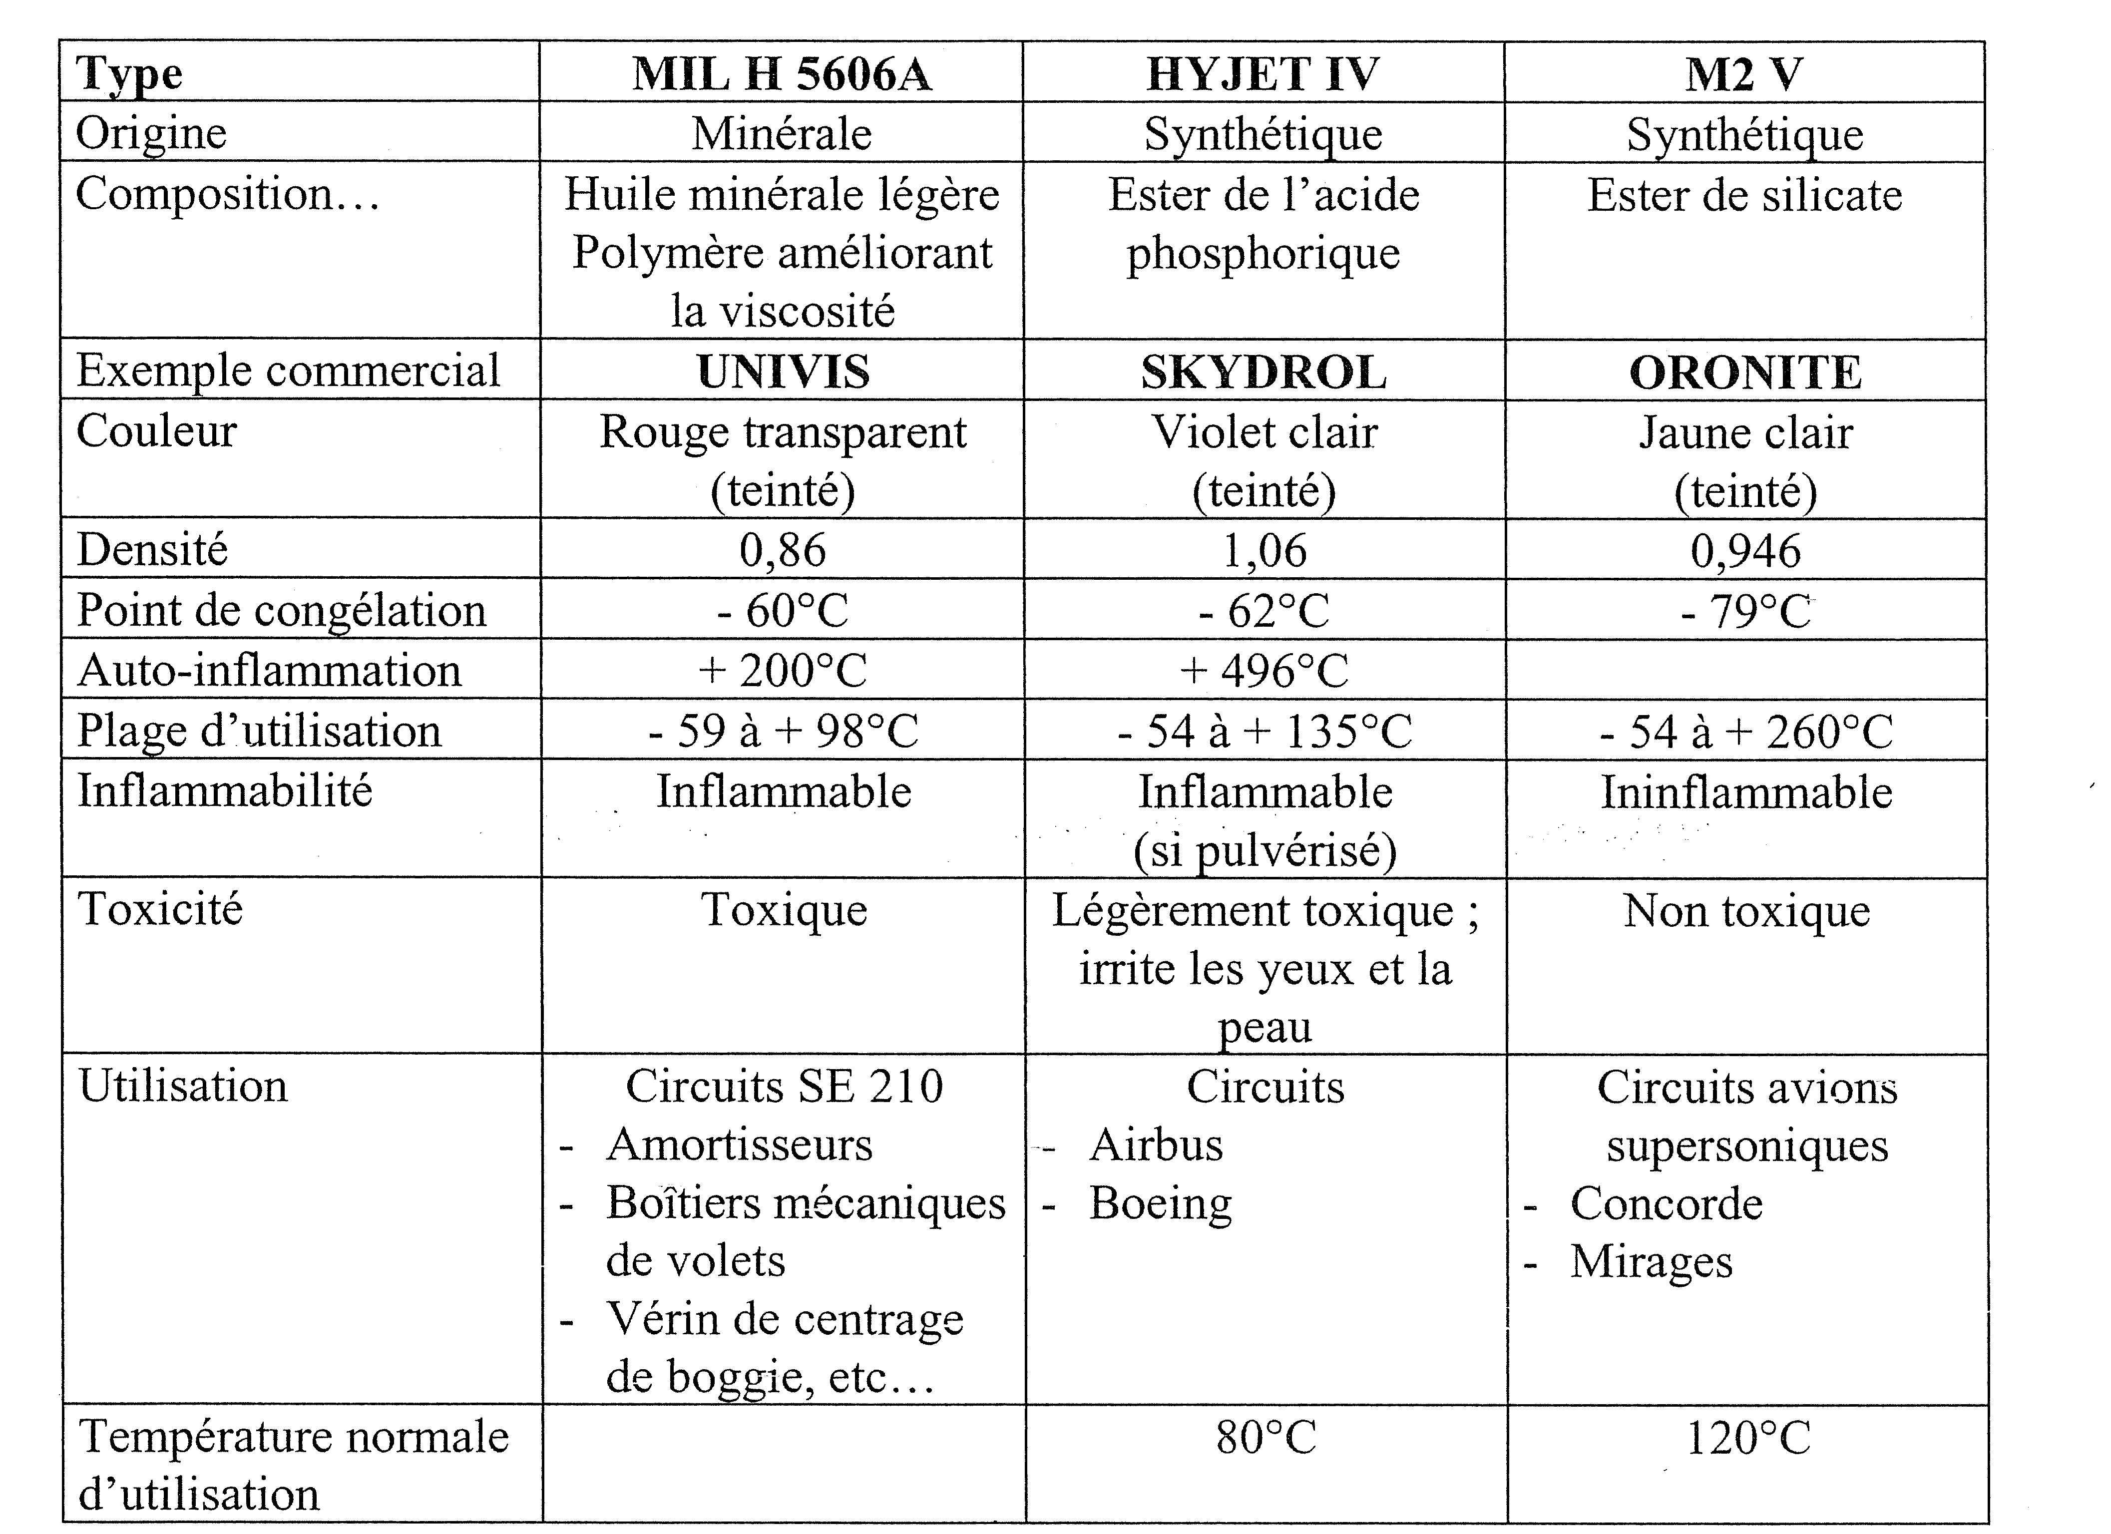
Différents types de liquides hydrauliques utilisés sur avions

Slide 27
Construction schématique et fonctionnement d’un circuit hydraulique

Slide 28
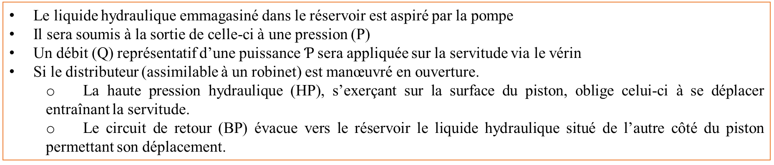
CONSTRUCTION SCHEMATIQUE ET FONCTIONNEMENT D’UN CIRCUIT HYDRAULIQUE
Schéma simplifié d’un circuit
Le liquide hydraulique emmagasiné dans le réservoir est aspiré par la pompe
Il sera soumis à la sortie de celle-ci à une pression (P)
Un débit (Q) représentatif d’une puissance$Ƥ$ sera appliquée sur la servitude via le vérin
Si le distributeur (assimilable à un robinet) est manœuvré en ouverture.
La haute pression hydraulique (HP), s’exerçant sur la surface du piston, oblige celui-ci à se déplacer entraînant la servitude.
Le circuit de retour (BP) évacue vers le réservoir le liquide hydraulique situé de l’autre côté du piston permettant son déplacement.

Slide 29
CONSTRUCTION SCHEMATIQUE ET FONCTIONNEMENT D’UN CIRCUIT HYDRAULIQUE
Schéma simplifié d’un circuit
Si le distributeur sera manœuvré en fermeture,
la haute pression délivrée par la pompe va s’appliquer sur celui-ci ;
il convient donc en l’absence d’utilisation de servitudes (robinet fermé) :
soit que l’on dérive le liquide vers le réservoir par l’intermédiaire d’un régulateur situé après la pompe (exemple : avions ancienne génération) ;
soit que l’on utilise des pompes qui ne débitent que lorsque les servitudes sont sollicitées (exemple : avions actuels)

Slide 30
CONSTRUCTION SCHEMATIQUE ET FONCTIONNEMENT D’UN CIRCUIT HYDRAULIQUE
Nous sommes donc confrontés à deux types de génération hydraulique :
les circuits dont les pompes auront un débit constant
pour un régime de rotation donné
il sera indispensable d’adjoindre un régulateur qui dérivera automatiquement le liquide,
- vers les servitudes si le distributeur est ouvert ou,
- vers le réservoir si le distributeur est fermé;
les circuits dont les pompes auront un débit variable
adapté automatiquement à la demande des servitudes.
Ces deux types de circuits seront complétés par d’autres équipements indispensables à leur fonctionnement, la différence fondamentale entre eux, se situant dans le type de pompe utilisé.

Slide 31
Circuit de Génération "Débit constant"
Ce type de génération n’étant plus utilisé sur les avions actuels
Dans un tel circuit on trouve un ensemble indissociable :
pompe à débit constant (à engrenage ou à barillet)
régulateur
clapet anti-retour
accumulateur d’énergie, indispensable au bon fonctionnement.

Slide 32
Fonctionnement
un laminage permanent au travers du régulateur et un fonctionnement continuel des pompes provoquait un échauffement du liquide d’où nécessité:
des réservoirs importants pour dissiper l’énergie calorifique
d’une sonde de surveillance de température.
le faible débit des pompes nécessitait la présence de nombreux accumulateurs (réserve d’énergie)
Ils compensaient la demande des grosses servitudes, ou l’utilisation simultanée de celles-ci.
(exemple : train atterrissage + hypersustentateurs + commandes de vol).

Slide 33
Circuit de Génération "Débit variable"

Slide 34
Fonctionnement
La puissance est normalement absorbée par les servitudes
Lorsque les servitudes ne sont pas sollicitées, la puissance est annulée par l’arrêt du débit de la pompe
Cette opération s’effectue automatiquement par action de la pompe:
c’est l’autorégulation (pompes autorégulatrices)
Dans ce circuit, l’accumulateur n’a plus de fonction réserve d’énergie,
il n’est présent que pour encaisser les coups de bélier (lors de la manœuvre des distributeurs) où, la pulsation de la pompe,
L’adoption des pompes autorégulatrices fait apparaître une forte augmentation des débits (une pompe est capable d’alimenter simultanément plusieurs servitudes de forte puissance)

Slide 35
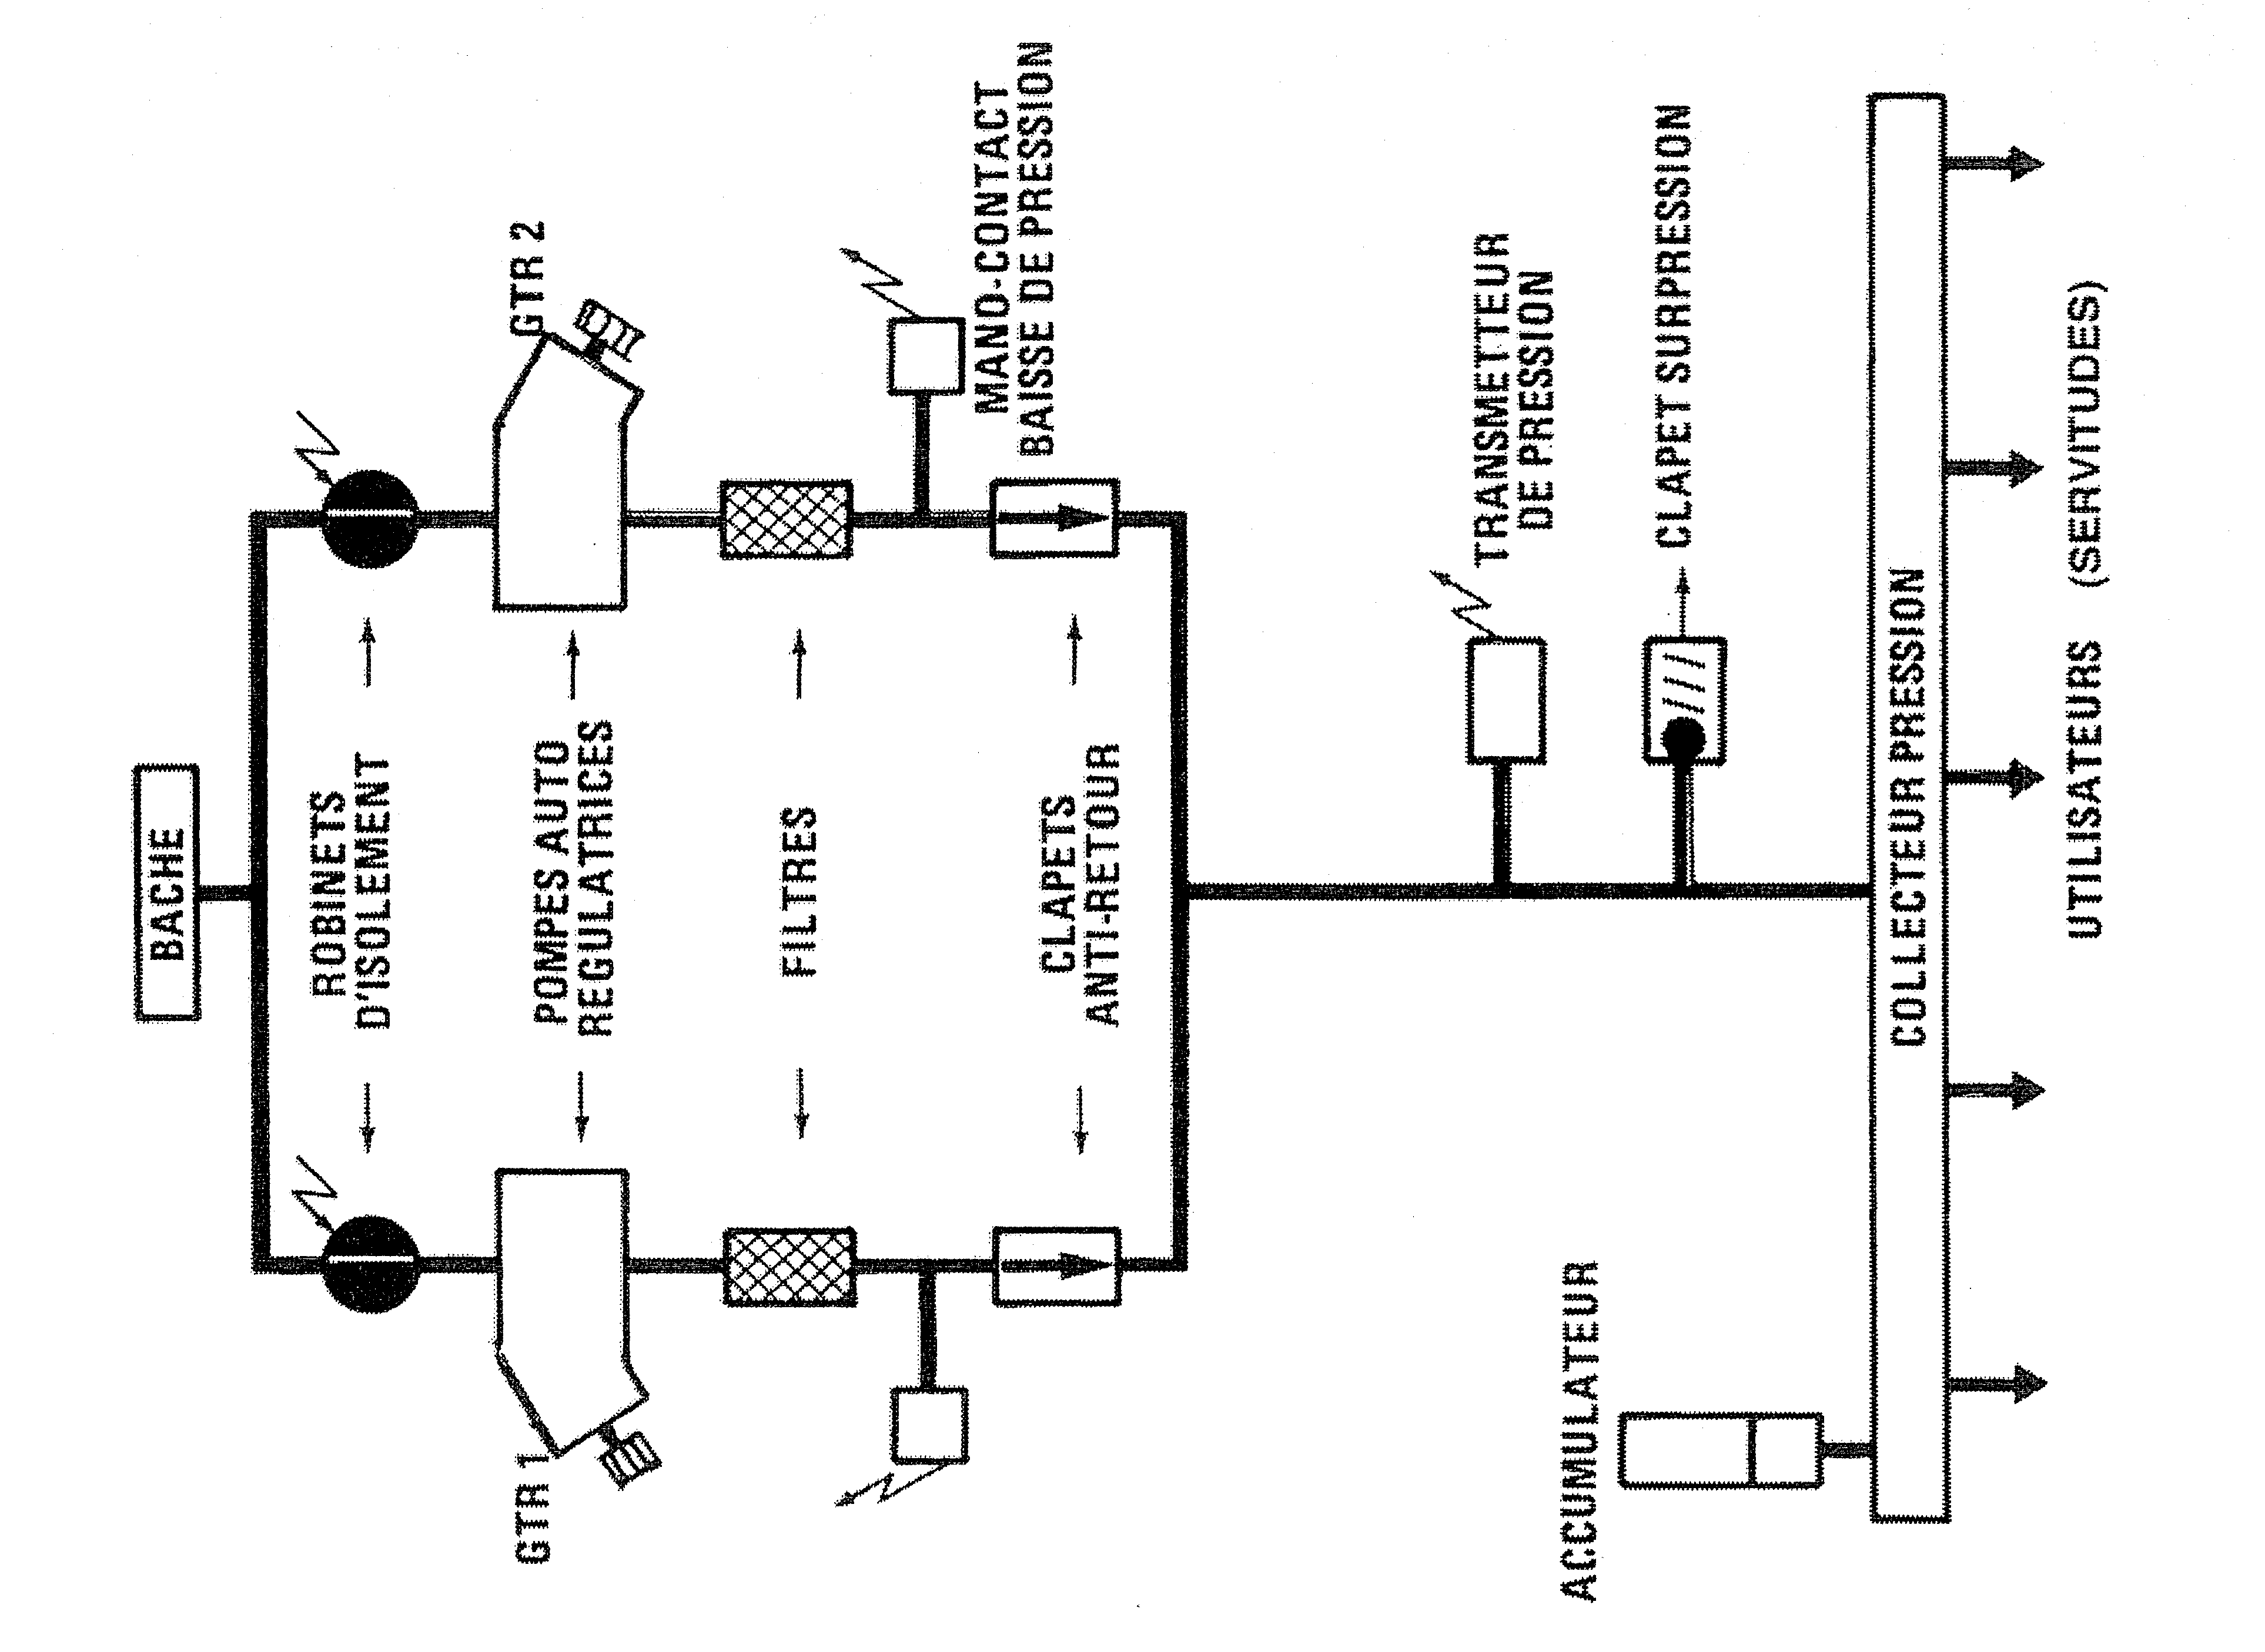
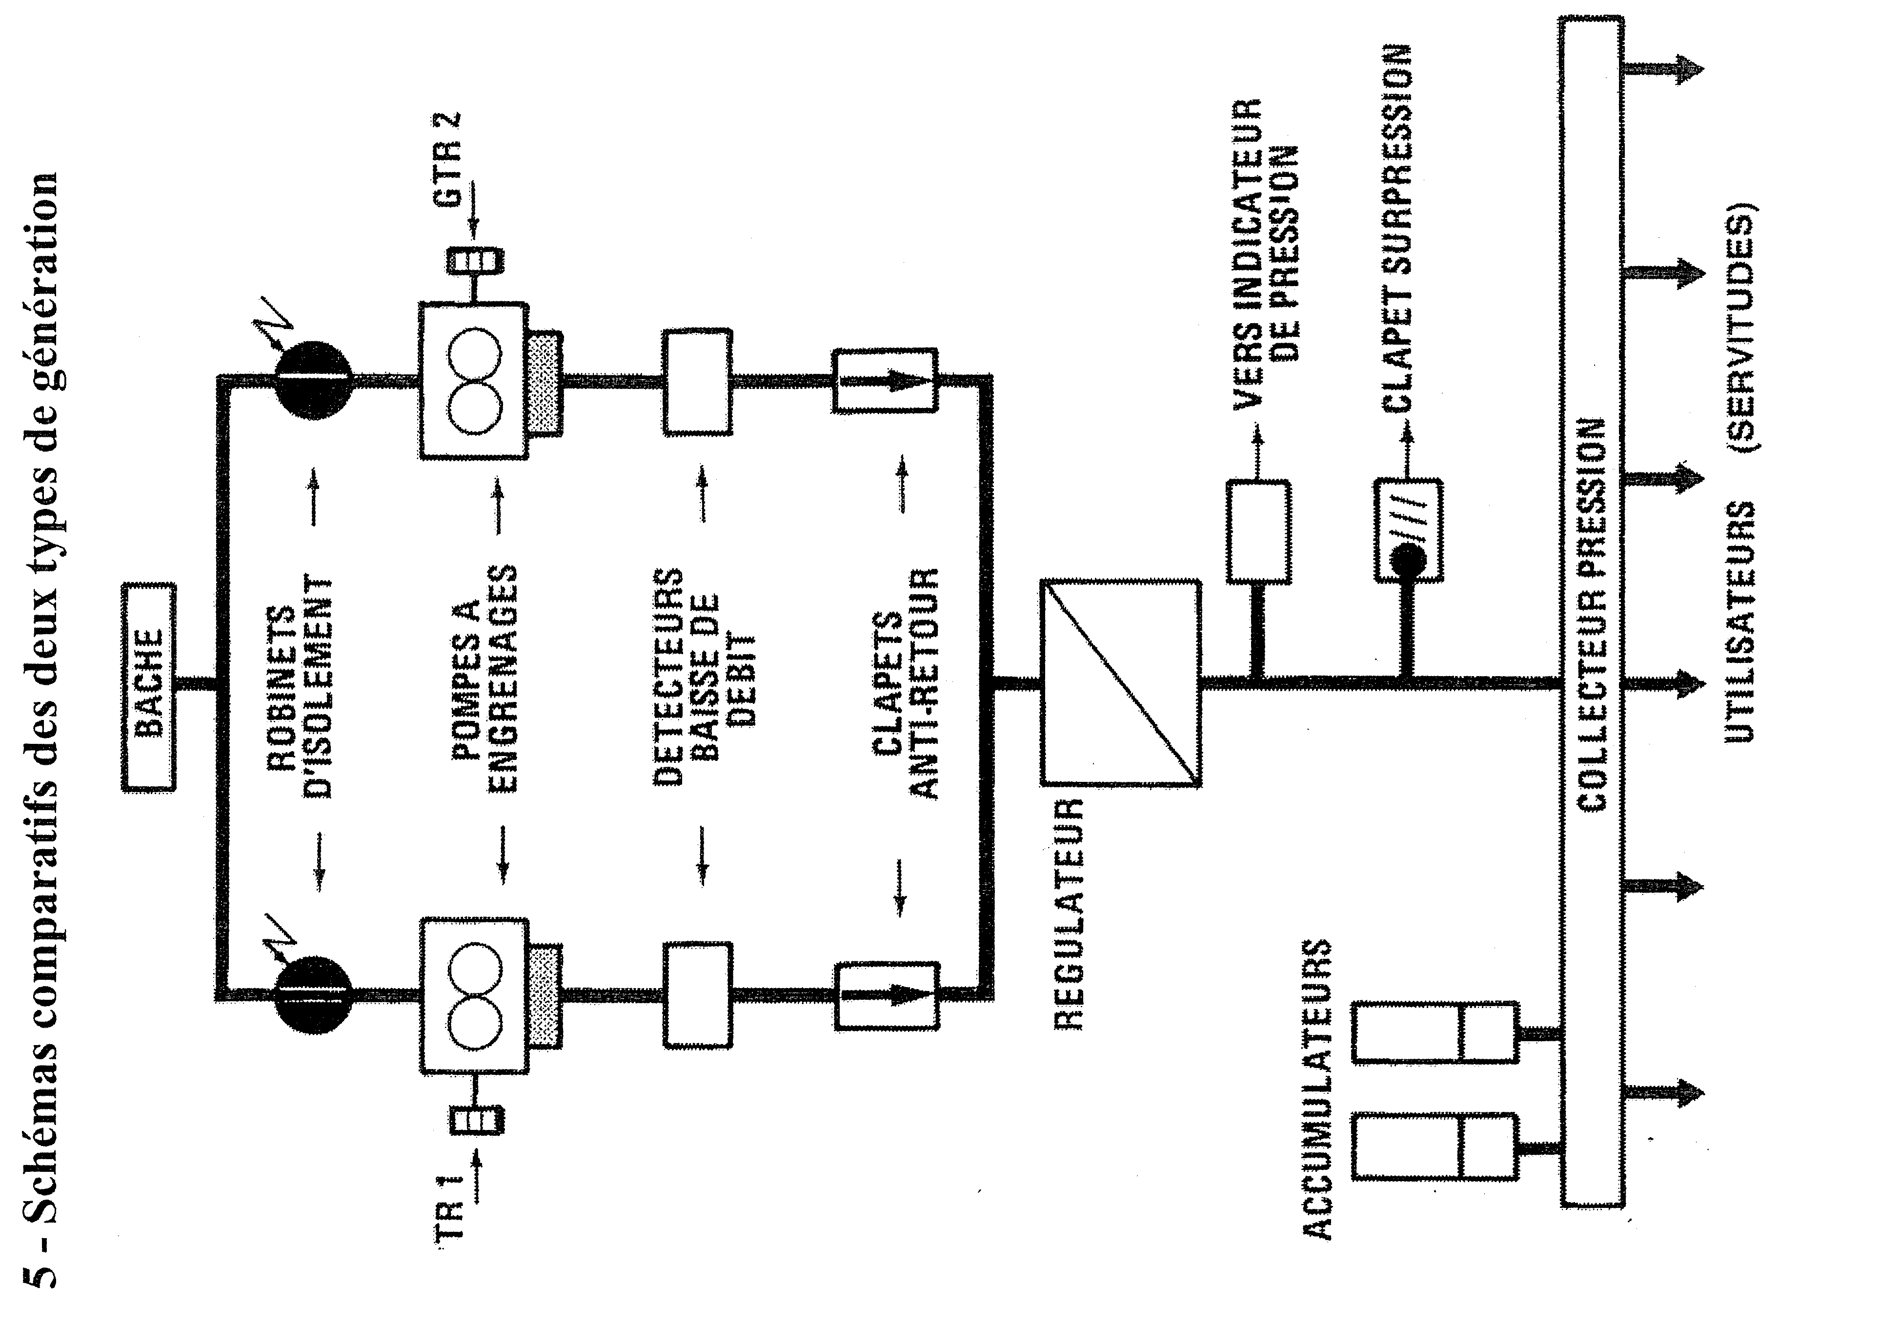
Schémas comparatif des deux types de génération

Slide 36
Circuits Hydraulique

Slide 37
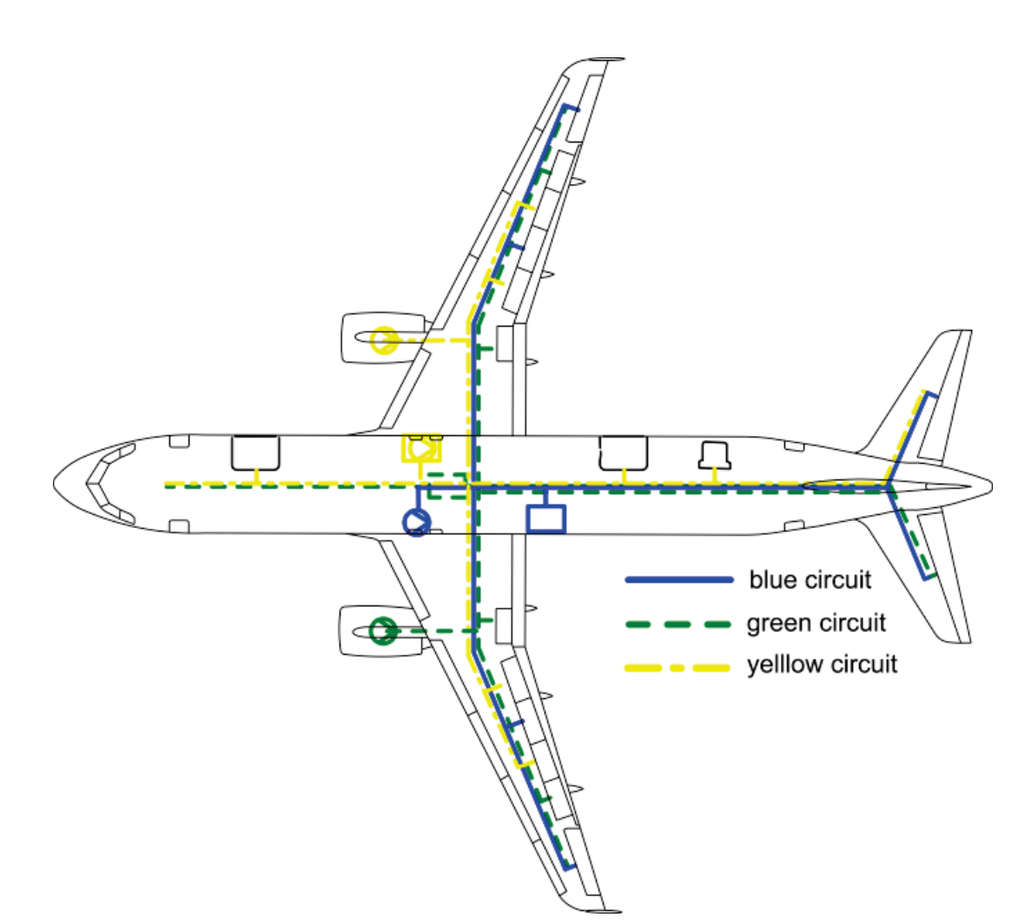
GENERALITES
Rôle des circuits
Les générations hydrauliques qui équipent les avions modernes sont actuellement composées de deux, trois, ou quatre circuits complètement indépendants et autonomes: Fail Safe
Ils sont montés en parallèle sans possibilité d’intercommunication entre eux, évitant ainsi les risques de transfert hydraulique.
Ces circuits alimente les servitudes (commandes de vol, trains, freins...) soit :
a - simultanément, dans ce cas plusieurs circuits alimentent une même servitude.
(Exemple : trois circuits sur chaque commande de vol des A300-310-320...) ;
b - séquentiellement, avec un ou deux circuits normaux alimentant une même servitude et un circuit secours en attente.
(Exemple : fonctionnement circuit secours en cas de perte des circuits normaux A et B sur B737/300).

Slide 38
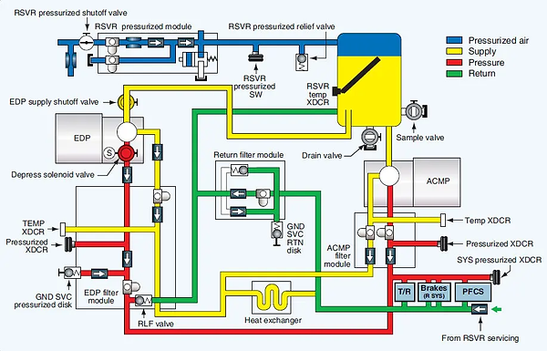
Fonctions des circuits
On peut les classer suivants trois fonctions :
a - Circuits principaux
Qui ont pour rôle d’assurer la manœuvre de toutes les servitudes de l’avion dans les configurations normales du vol.
b - Circuits auxiliaires
Qui assurent le « Fail Safe » du circuit principal sur certaines servitudes notamment les commandes de vol primaires,
En cas de panne de l’une d’entre elles permettent la poursuite du vol et l’atterrissage en toute sécurité.
c - Circuits secours ou urgence
Qui assurent le « Fail Safe » de toutes les servitudes vitales
En cas de pannes des circuits principaux et auxiliaires, permettent d’assurer le vol jusqu’à l’atterrissage et l’arrêt complet de l’avion en toute sécurité.
(Exemple : commandes de vol, trains, freins, etc...).

Slide 39
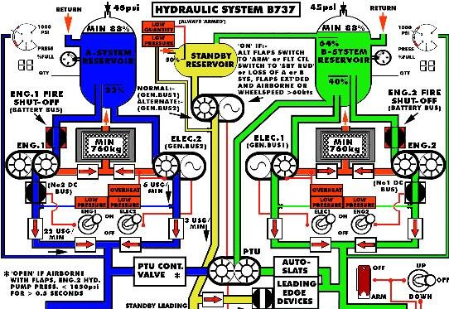
Fonctions des circuits
Sur certains avions comme la famille Airbus possèdent trois circuits
un principal
deux auxiliaires
la fonction secours est assurée par l’un des deux auxiliaires ;
pour d’autres comme le B737/300 possèdent
deux circuits principaux,
la fonction secours est assurée par un circuit spécifique secours qui porte ce nom

Slide 40
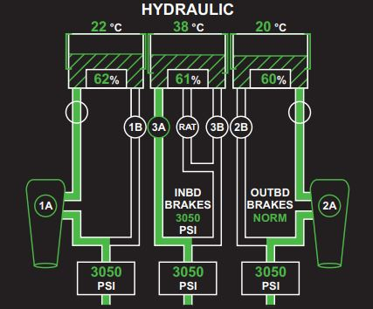
Repérage des circuits
Tous les circuits hydrauliques avion sont identifiés, soit :
a - Par un code « couleur »
Vert: principal
Bleu: auxiliaire
Jaune: auxiliaire
Rouge: secours ou emergency
b - Par un code « numéro »
principal
auxiliaire
auxiliaire
secours
c - Par un code « lettre »
principal
principal (auxiliaire)
secours ou emergency

Slide 41
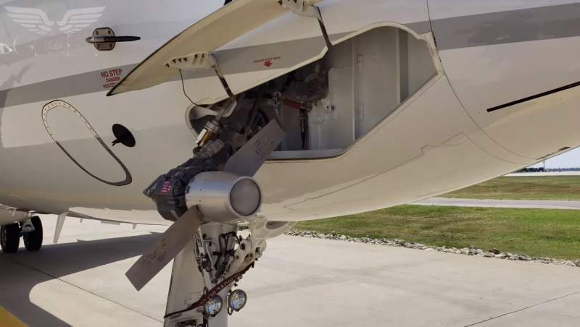
Repérage des circuits
Les circuits 1A et 2A sont alimentés par des pompes hydrauliques dont elles tirent leur énergie des moteurs. On les appelle les EDP (Engine-Driven Pumps).
Les circuits 1B, 3B, 3A, 3B sont alimentés par des pompes hydrauliques, propulsés par une alimentation électrique. On les appelle les ACMP (AC-Motors Pumps).
Le dernier circuit ne porte pas la même dénomination et correspond à la RAT sur le système 3.

Slide 42
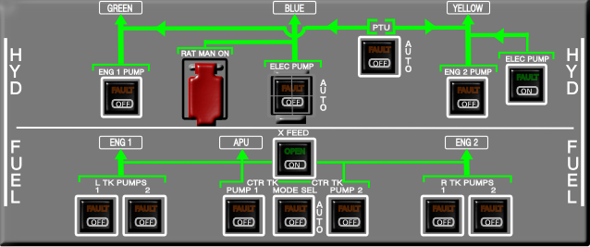
Commandes, contrôles, alarmes, sécurités des circuits hydrauliques
Commandes
Sur les avions actuels, tous les circuits sont regroupés par panneaux logiques :
hydraulique, électrique, pneumatique, etc...
Les commandes sont exécutées par les pilotes à l’aide de sélecteurs, interrupteurs, manettes ou boutons poussoirs.

Slide 43
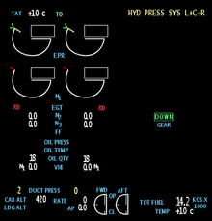
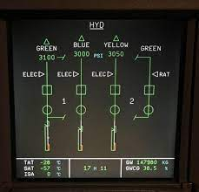
Commandes, contrôles, alarmes, sécurités des circuits hydrauliques
Contrôles
S’effectuent à l’aide de cadrans à aiguilles ou/et digitaux
Pour les avions de dernière génération l’apparition sur un écran:
Electronic Centralized Aircraft Monitoring (ECAM) System: A320-330-340
Electronic Indicating And Crew Alerting System EICAS: Boeing

Slide 44
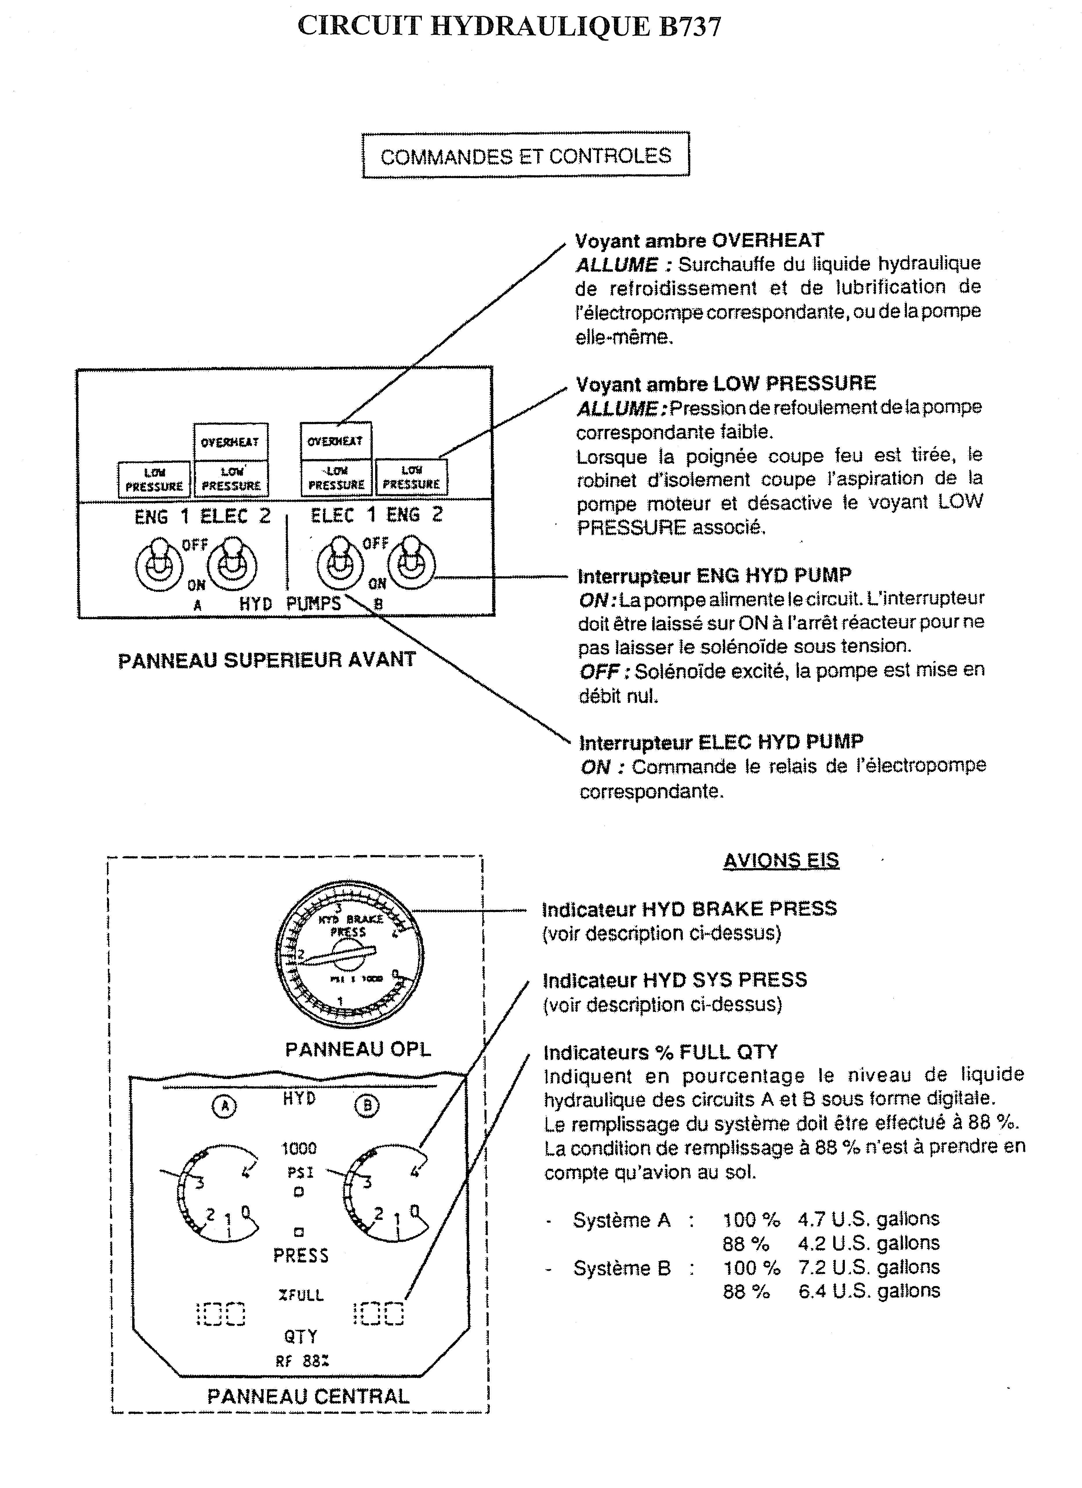
Commandes, contrôles, alarmes, sécurités des circuits hydrauliques
Contrôles

Slide 45
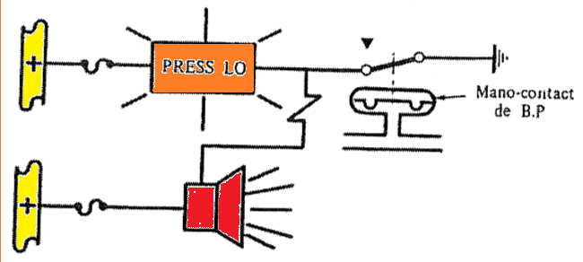
Commandes, contrôles, alarmes, sécurités des circuits hydrauliques
Alarmes
Sonores:
Klaxon, sonnerie, alternatifs ou continus, graves ou aigus
L’alarme sonore est souvent commune à plusieurs alarmes visuelles.
Ex. : sur un quadrimoteur dans le cas d’un feu moteur la même sonnerie se déclenchera pour le feu:
GTR1, GTR2, GTR3 GTR4 ou APU.
Les alarmes servent à prévenir (sonores) l’équipage qui matérialise (visuelles) le circuit ou l’élément, en cas d’anomalies

Slide 46
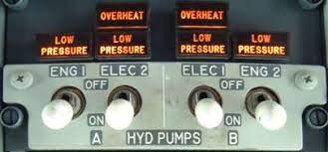
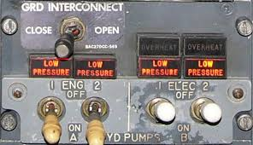
Commandes, contrôles, alarmes, sécurités des circuits hydrauliques
Alarmes
Visuelles
Réalisées à l’aide de plaquettes lumineuses ou de voyants magnétiques ou lumineux.

Slide 47
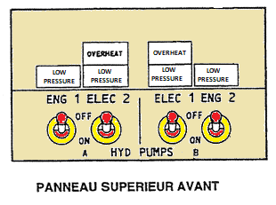
Commandes, contrôles, alarmes, sécurités des circuits hydrauliques
Alarmes

Slide 48
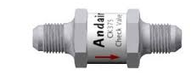
Commandes, contrôles, alarmes, sécurités des circuits hydrauliques
Sécurités
Fonctionnent très souvent automatiquement (clapets de surpression, by-pass, de priorité, etc...)
Protéger et éventuellement isoler le circuit ou l’élément.
Aucune différence à ce niveau qu’il s’agisse d’un circuit normal, auxiliaire ou secours.
Chaque circuit est équipé de ses propres commandes, contrôles, alarmes et sécurités,
Il sont souvent en tous points identiques l’une à l’autre
Exemple : trois circuits hydrauliques: trois alarmes surchauffe ou trois alarmes basse pression.

Slide 49
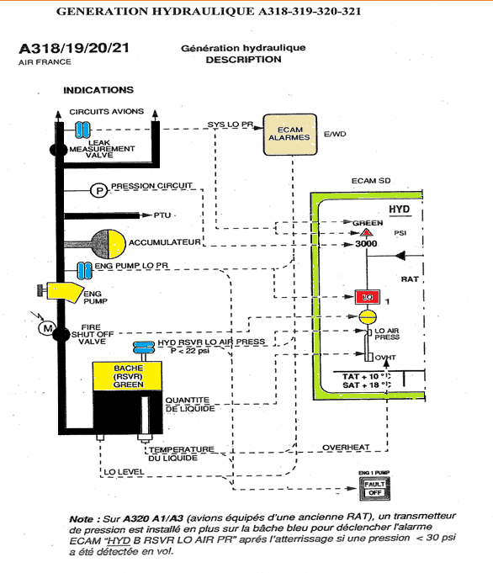

Slide 50
Description et fonctionnement
des éléments constitutifs

Slide 51
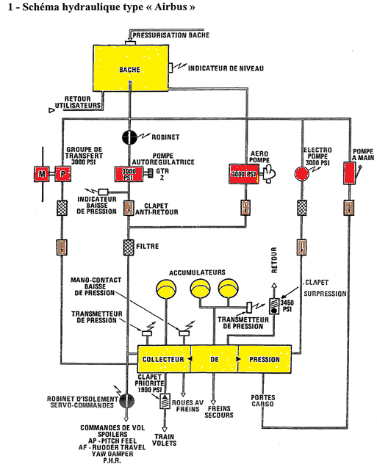
Description et fonctionnement des éléments constitutifs
Les circuits, possèdent un certain nombre d’éléments indispensables à leur fonctionnement:

Slide 52
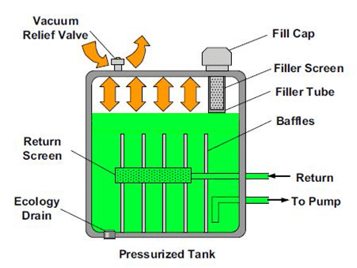
Description et fonctionnement des éléments constitutifs
Réservoir ou bâche
Un réservoir fournit à la fois un espace de stockage pour le fluide du système et un espace d'air suffisant pour permettre toute variation de fluide;
Il fournit la quantité de liquide nécessaire au fonctionnement correct du circuit.
La capacité de la bâche dépend de l’importance et du nombre de servitudes desservies par le circuit.
Le plein se fait soit par gravité, soit sous pression.

Slide 53
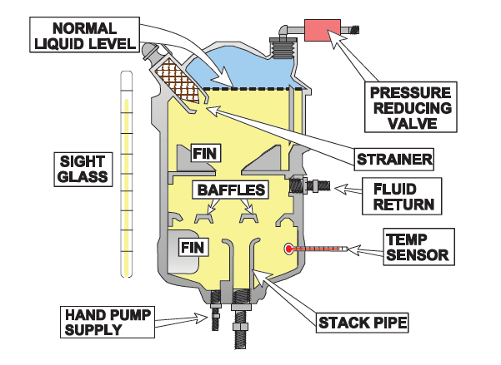
Description et fonctionnement des éléments constitutifs
Réservoir ou bâche
Il doit :
compenser les pertes de liquide occasionnées par les fuites externes ;
absorber les variations de volume dues :
à l’expansion thermique ;
à la fonction des organes du circuit ;
assurer la séparation de l’air contenu dans le liquide;
permettre le filtrage du fluide en provenance du circuit (retour) ;
éventuellement, permettre une réserve de secours (compartiment inférieur).

Slide 54

Description et fonctionnement des éléments constitutifs
Réservoir ou bâche
Les bâches sont généralement réalisées soit :
en acier inoxydable ;
en alliage léger (AGS) ;
en matériaux composites (Kevlar/époxy)
Une épaisseur suffisante pour supporter la pressurisation (3 à 4 bars) et
Ils sont pour la plupart, situées au-dessus des pompes : alimentation par gravité en cas de panne du circuit de pressurisation.

Slide 55
Description et fonctionnement des éléments constitutifs
Réservoir ou bâche
Elles sont équipées :
d’un indicateur de niveau (lecture directe + transmission poste pilotage) ;
d’un module de pressurisation ;
d’un filtre (circuit retour): Si celui-ci n’est pas à l’intérieur de la bâche, il est situé à proximité dans un module ;
de raccords différents (aspirations, retours, etc...) ;
d’une sonde de surchauffe ;
d’un dispositif anti-émulsion ;
d’un dispositif anti-g. ;
quelquefois d’une réserve (compartiment inférieur qui alimente la génération secours).

Slide 56
Description et fonctionnement des éléments constitutifs
Réservoir ou bâche
Sur les circuits hydrauliques actuels,
les bâches possèdent un volume inférieur à celles utilisées antérieurement (ancienne génération équipée de pompes à capacité constante).
Mais, sont plus fortement pressurisées compte tenu de l’important débit des pompes autorégulatrices.

Slide 57

Description et fonctionnement des éléments constitutifs
Pressurisation des bâches
Elle est indispensable sur les avions volant en altitude élevée,
Il maintien constante l’alimentation des pompes ce qui évite :
la formation de poches de vapeur à l’aspiration risque de perturber le rendement des pompes voire leur désamorçage : c’est le phénomène s’appelle cavitation.
Il résultent de :
l’élévation de la température du liquide
ainsi que de son brassage (travail pompes + servitudes).

Slide 58


Description et fonctionnement des éléments constitutifs
Pressurisation des bâches
Pressurisation par air
Le prélèvement d’air s’effectue
compresseurs HP des GTR,
APU
groupe de parc pneumatique,

Slide 59

Description et fonctionnement des éléments constitutifs
Pressurisation des bâches
Circuit de pressurisation des bâches hydrauliques A300
Ce circuit est constitué :
d’un détendeur (50 PSI) ;
d’un clapet de surpression (60 PSI) ;
d’un clapet de dépression (- 1 PSI) ;
d’un manomètre ;
d’un détecteur (mano-contact) de BP du circuit.

Slide 60



Pressurisation des bâches
Autre type de pressurisation
C’est la haute pression hydraulique fournie par les pompes qui assure la pressurisation, d’où le nom d’auto-pressurisation.
L’air et le liquide n’étant plus en contact, les risques d’émulsion sont minimisés.
Le piston supérieur soumis à la HP (3 000 PSI) implique au piston inférieur solidaire une force qui s’applique directement sur la chambre BP
Cette bâche est équipée des éléments de contrôle, alarmes et sécurité, habituels (jauge, surchauffe, colmatage filtre, surpression, etc...).

Slide 61
Contrôles - Alarmes - Sécurités d’une bâche
Contrôle
niveau (permanence)
Alarmes
basse pression pressurisation
bas niveau liquide hydraulique
haute température liquide
Sécurités
clapet de surpressio

Slide 62



Tuyauteries
Deux sortes
Rigides
Basses pressions
En alliages légers : AG3 - AG5 et ASGM.
Hautes pressions
en titane ;
en acier inox si exposition à risques
(zones, fortes températures, incendie ou rupture mécanique).
Flexibles
Raccordement d’éléments mobiles (trains, freins, trappes, etc...)
constitués par matrice caoutchouc et armature treillis acier ou kevlar.

Slide 63

Robinet coupe-feu
Encore appelé robinet d’aspiration ou d’isolement.
C’est un organe de sécurité, situé entre la bâche et chaque pompe entraînée par moteur (GTR ou GTP).
Sa fermeture interdit l’écoulement du liquide à l’aspiration pompe,
le temps de fonctionnement de celle-ci est alors limité (environ 5 minutes) avant sa destruction par manque de lubrification

Slide 64
Robinet coupe-feu
Il est commandé électriquement :
soit par un interrupteur propre (cas de la fuite hydraulique importante) ;
soit par la manette coupe-feu (cas du feu moteur) qui est toujours prioritaire sur l’interrupteur
Il est le plus souvent du type « à guillotine » manœuvré par un moteur électrique.

Slide 65


Clapets
Clapet anti-retour
C’est un organe dont le rôle dans les circuits est de permettre le passage du fluide (liquide ou gaz) dans une seule direction
Un clapet anti-retour permet au fluide de s'écouler dans une direction et empêche ou limite l'écoulement de fluide dans la direction opposée.
Un clapet anti-retour typique se compose d'une bille à ressort et d'un siège à l'intérieur d'un boîtier.
Le ressort se comprime pour permettre l'écoulement du fluide dans la direction prévue.
Lorsque l'écoulement s'arrête, le ressort pousse la bille contre le siège, ce qui empêche le fluide de s'écouler en sens inverse à travers la vanne.
Une flèche à l'extérieur du boîtier indique la direction dans laquelle l'écoulement du fluide est autorisé.

Slide 66
Clapets
Clapet anti-retour
Il est placé en série sur les conduits et est constitué par un clapet plat, sphérique (bille) ou conique, qui est maintenu contre un orifice pour l’obturer, par un ressort faiblement taré.
Une pression de 3 à 5 PSI (20 à 35 k.Pa) suffit pour repousser le clapet et laisser passer le fluide
Si la pression en amont du clapet devient égale ou inférieure à la pression en aval, celui-ci est plaqué sur l’orifice (siège) par le ressort et la pression.
Le fluide ne peut donc passer que dans un sens.

Slide 67


Clapets
De surpression
C’est un clapet anti-retour muni d’un ressort à tarage élevé.
Il a pour but de limiter la pression du circuit (HP) à une valeur maximum,
L’excédant étant dérivé dans le circuit retour (BP).
Il protège le circuit et ses composants, d’un défaut de régulation pompe ou d’une expansion thermique préjudiciable.
Généralement placé sur le collecteur de pression, sa valeur de tarage est souvent indiquée (exemple : 3 450 PSI)

Slide 68


Clapets
De priorité
C’est un clapet muni d’un ressort taré à une valeur définie (généralement aux environs de 1900 PSI)
il assure l’alimentation prioritaire de servitudes vitales (commandes de vol)
Il isolent d’autres utilisateurs pouvant être actionnés par d’autres sources.
Il 'est ouvert en condition normale et fermé si la pression chute en-dessous de sa valeur de tarage.

Slide 69

Clapets
Restricteurs Dans un sens
C’est un clapet anti-retour dont le cône est percé d’un orifice calibré.
Il permet l’écoulement libre dans un sens et un écoulement limité dans l’autre
Exemple: dans le circuit de trains d’atterrissage, il diminue la vitesse de descente (sens restricteur) et évite un choc brutal fin de course.

Slide 70
Clapets
Restricteurs dans les deux sens
Dans ce clapet, l’écoulement est limité dans les deux sens
Il existe aussi des clapets restricteurs réglables par vis pointeau.
Exemple :
Intercalé dans le circuit de direction du train avant, il limite la vitesse de débattement

Slide 71


Clapets
De sécurité (ou fusible)
Un fusible hydraulique est un dispositif de sécurité.
Si le volume traversant le fusible devient excessif, le fusible se ferme et coupe le débit.
Des fusibles peuvent être installés à des endroits stratégiques dans un système hydraulique.
En se fermant, un fusible préserve le fluide hydraulique pour le reste du système.
Des fusibles hydrauliques sont montés sur le système de freinage, les lignes d'extension et de rétraction des volets et des becs de bord d'attaque, les lignes de sortie et de sortie du train d'atterrissage avant et les lignes de pression et de retour de l'inverseur de poussée.

Slide 72


Clapets
Obturateur
C’est un clapet anti-retour muni d’un ressort taré qui permet le branchement rapide d’un groupe de parc hydraulique sur les circuits avion,
Le but est d’effectuer des essais au sol ou des réglages, par le personnel de maintenance

Slide 73


Clapets By-pass
C’est un clapet anti-retour qui est installé en parallèle sur un élément hydraulique,
par exemple filtre ou chambres de servocommande
Il permet
de mettre en communication l’amont et l’aval du filtre si celui-ci est colmaté,
de ponter les deux chambres d’une servocommande pour éviter le blocage hydraulique de la gouverne, qui sera manœuvrée par une autre servocommande

Slide 74


Clapets Navette
C’est un clapet baladeur qui permet d’alimenter une même servitude par deux circuits différents,
la commutation est automatique, très utilisé dans les circuits de freinage
Si la pression du circuit normal chute, le clapet soumis à la pression du circuit secours va se déplacer, et permettre l’alimentation de la servitude.
Inconvénients : Fail-safe partiel, et de plus, risques de transferts hydrauliques si clapet non étanche.

Slide 75

Clapets de décompression
Il est normalement fermé, sa fonction n’est pas automatique,
On l’ouvre manuellement pour faire chuter la HP du circuit et vider le liquide hydraulique contenu dans l’accumulateur
Nécessaire avant toute intervention par l’équipe de maintenance

Slide 76


Clapet de séquence
Il permet ou non l’alimentation hydraulique d’une servitude en fonction de la position d’une autre servitude.
Ces clapets ou valves contrôlent et coordonnent complètement les séquences de manœuvres « rentrée ou sortie » des trains d’atterrissage.
Exemple : n’autorise la fermeture des trappes que si le train est verrouillé haut.

Slide 77


Pompes
Ce sont les éléments générateurs du circuit qui transforment l’énergie mécanique en énergie hydraulique
D$ébit de liquide sous pression →Puissance = P . Q.$

Slide 78

Pompes à débit constant
(Régulation de pression)
A engrenages
Elle est constituée de deux roues à grosses dentures tournant sans jeu dans un carter,
seul l’un des pignons est entraîné.
La rotation du pignon moteur provoque celle du pignon mené en sens inverse.
Le liquide aspiré par la pompe vient remplir les intervalles entre les dents et est entraîné vers le refoulement.
Ne sont plus guère utilisées dans la conception des circuits hydrauliques aéronautiques actuels, à cause de leurs faibles débits

Slide 79


Pompes à débit constant
A Barillet
Elle est constituée,
d’un corps fixe dans lequel le barillet, les pistons (en nombre impair),
le plateau d’entraînement forment un ensemble tournant et, d’un distributeur solidaire du corps.
Les axes de rotation du barillet et du plateau forment un angle qui est constant.
Cet angle conditionne l’inclinaison du barillet par conséquent la course des pistons et donc, la capacité de la pompe. (Transformation du mouvement rotatif en alternatif).
La liaison barillet/plateau est assurée par un joint homocinétique et celle des pistons/plateau par des bielles rotulées

Slide 80
Pompes à débit constant
Toutes ces pompes sont réversibles, car, si on applique la pression hydraulique (HP) sur le refoulement, l’arbre d’entraînement va tourner et la pompe devient moteur pouvant de ce fait animer une servitude.
De plus, toutes ces pompes ont un débit constant et indépendant de la pression donc, pour un fonctionnement correct dans le circuit, il sera indispensable de leur adjoindre un régulateur de pression.

Slide 81

Régulateur
Il est installé sur les circuits équipés de pompes à capacité constante
Il est placé sur le refoulement et pour a pour rôle
de diriger automatiquement le débit des pompes vers le retour quand la pression circuit a atteint sa valeur nominale (cas de non sollicitation des servitudes)
de rétablir l’alimentation circuit quand la pression est en-dessous d’une valeur définie (cas d’utilisation servitudes, ou mise en pression du circuit).

Slide 82

Régulateur
Cas de non utilisation servitudes:
Débit pompe vers retour (BP)
La HP hydraulique (P) s’appliquant sur la surface du piston (S) exerce une force qui comprime le ressort (T)
Elle pousse la bille autorisant une ouverture (s) au passage du débit vers le retour BP.
Le clapet anti-retour assure le maintien de la HP dans le circuit (servitudes).

Slide 83

Régulateur
Cas d’utilisation servitudes:(ou montée en pression circuit) Débit pompe vers circuit (HP servitudes)
Dès que l’on ouvre un distributeur, la pression (P) va diminuer
Lorsque la force pressante du piston (S) sera inférieure à la force du ressort (T) le piston va se déplacer vers le bas permettant le positionnement de la bille sur son siège et l’obturation complète de l’ouverture, (s) isolant le retour.
La totalité du débit pompe allant dans le circuit au travers du clapet anti­retour.

Slide 84
Régulateur
Associés au régulateur on trouvera toujours :
un clapet anti-retour qui maintient la pression dans le circuit (et sur S) lorsque le débit est sur retour ;
un ou plusieurs accumulateurs de génération qui constituent une réserve d’énergie utilisable dès l’ouverture d’un distributeur pour pallier le faible débit de la pompe.

Slide 85

Pompes à capacité variable
Régulation de débit
On les nomme aussi pompes autorégulées ou autorégulatrices.
Actuellement généralisées sur tous les avions.
Les plus utilisées sont celles à plateau à inclinaison variable. (Un autre type consiste à faire varier l’inclinaison du barillet).

Slide 86

Pompes à capacité variable
Régulation de débit
C’est une pompe à barillet et pistons similaire à celle décrite au chapitre « Pompe à débit constant à barillet ».
Précisément dans cette pompe à barillet étudiée, la course des pistons dans les cylindres était directement fonction de l’angle formé par l’axe du plateau d’entraînement et celui du barillet.
Cet angle étant fixe le volume du liquide déplacé était constant
Si nous faisons varier cet angle par l’intermédiaire du plateau, la course des pistons dans les cylindres va augmenter ou diminuer entraînant de ce fait une évolution du volume.
L’inclinaison du plateau est obtenue par le déplacement d’un piston solidaire, soumis à la pression de refoulement.
La capacité variable de cette pompe est donc fonction de la pression dans le circuit.

Slide 87

Pompes à capacité variable
Régulation de débit
Réalisée à l’aide d’un servomécanisme dont le rôle est de modifier le débit de refoulement pompe, pour maintenir une pression nominale constante dans le circuit.

Slide 88
Pompes à capacité variable
Régulation de débit
L’inconvénient de cet ensemble est, qu’en cas de variation rapide de pression (demande importante de débit), il provoque une brutale variation de débit (coup de bélier) limitée toutefois par le piston amortisseur.
L’avantage est qu’à tout instant la pompe adapte son débit à celui de la servitude :
si la pression circuit faiblit (fonctionnement d’un gros consommateur) la capacité de la pompe sera maximum, le débit également ;
si la pression circuit est grande (non sollicitation servitudes) la capacité de la pompe sera minimale, le débit également.
Le débit n’est jamais complètement nul, la pompe est autolubrifïée et refroidie par un léger débit de liquide appelé « fuite de régulation ou de glace » dérivé sur le retour via un filtre (circuit de drainage)
La pression de régulation est de l’ordre de 3 000 PSI («210 bars) et le débit maxi adapté à l’importance du circuit (exemple : 140 l/min pour l’A320).
De plus, on notera la présence d’un clapet de blocage (ou isolement) et d’un amortisseur de vibrations (coups de bélier) sur le refoulement de la pompe.

Slide 89

Pompes à capacité variable
Régulation de débit
Dépressurisation ou mise en débit nul
En cas de défaillance pompe ou circuit (exemple : cas de fuite externe).
Cette fonction est commandée du poste de pilotage à l’aide d’un interrupteur (ou poussoir)
Il excite électriquement, un solénoïde solidaire d’un sélecteur (valve de dépressurisation)
Fonction normale : Interrupteur sur ‘ON’(solénoïde désexcité)
La pression de refoulement de la pompe appliquée à la vanne de régulation est opposée à l’action d’un ressort taré à 3 000 PSI.
1- Si la pression de refoulement est égale à 3 000 PSI:
la vanne de régulation isole le piston de commande.
Une pression de commande caractéristique et constante est appliquée au piston de commande qui détermine une position particulière et stable du plateau oscillant ;
dans ce cas, le débit fourni par la pompe correspond à la demande servitudes.

Slide 90
Pompes à capacité variable
Régulation de débit
Dépressurisation ou mise en débit nul
Fonction normale : Interrupteur sur ‘ON’
(solénoïde désexcité)
Si la demande servitudes augmente:
La pression de refoulement diminue ;
la force exercée par le ressort de la vanne de régulation étant supérieure à la pression hydraulique
la vanne de régulation se déplace vers la droite et fait communiquer le piston de commande avec le drainage.
Ce piston, sous l’effet de son ressort, devenu prépondérant, entraîne le plateau oscillant vers son inclinaison maximum
Augmentation du débit de refoulement.

Slide 91
Pompes à capacité variable
Régulation de débit
Dépressurisation ou mise en débit nul
Fonction normale : Interrupteur sur ‘ON’
(solénoïde désexcité)
Si la demande servitudes diminue:
La pression de refoulement augmente
Lorsqu’elle devient supérieure à la force exercée par le ressort (taré à 3 000 PSI) de la vanne de régulation, celle-ci se déplace vers la gauche
autorisent l’alimentation en pression du piston de commande du plateau
entraînent celui-ci vers son inclinaison minimum afin de réduire et si nécessaire annuler le débit de refoulement.

Slide 92

Pompes à capacité variable
Régulation de débit
Dépressurisation ou mise en débit nul
L’interrupteur étant positionné sur « DEPRESS »
le solénoïde est alimenté,
la valve de dépressurisation se déplace vers la gauche
la mise en pression de la face inférieure du clapet de blocage (+ effet ressort) ce qui isole complètement le circuit d’utilisation ;
la mise en pression de la chambre droite de la vanne de régulation ;
qui, en se déplaçant vers la gauche, autorise l’alimentation du piston de commande.
Ce dernier positionne le plateau à une inclinaison très faible, correspondant à l’équilibre entre la pression de refoulement et la force antagoniste du ressort (Rpc).
Le circuit servitudes est isolé par le déplacement (position haute) du clapet de blocage.
Dans cette position, la lubrification interne de la pompe est assurée ainsi que son refroidissement.

Slide 93
Pompes à capacité variable
Régulation de débit
Dépressurisation ou mise en débit nul
Si on désire remettre la pompe en service, il suffit de positionner l'interrupteur sur « ON »,
l’alimentation du solénoïde est coupée, la valve soumise à l’effet de son ressort va se déplacer vers la droite,
libérant la pression sur la clapet de blocage et sur la vanne de régulation (mise au retour).
Le ressort taré à 3 000 PSI va déplacer son clapet vers la droite,
la pression qui s’exerçait sur le piston de commande va s’évacuer vers le retour
le ressort Rcp pousser le plateau vers grande inclinaison augmentant de ce fait débit et pression sur le refoulement.
Vers 1 000 PSI, le clapet de blocage s’effacera permettant l’utilisation normale des servitudes

Slide 94


Entrainement des pompes
A la main
Deux types : simple action ou double action.
Autrefois utilisées en ultime secours pour animer les servitudes vitales
(exemple : sortie trains secours + freinage secours SE 210/212).
Actuellement encore utilisées pour alimenter certaines servitudes sol
(exemple : portes soutes A320 ou cargo B737 etc...).

Slide 95


Entrainement des pompes
Par GTR
On les nomme pompes réacteurs ou EDP : Engine Drive Pumps.
Ce sont les pompes principales des circuits hydrauliques,
Elle sont capables de forts débits (exemple : 140 1/min sous 3 000 PSI sur A300/320)
elles peuvent être dépressurisées et isolées par fermeture du robinet coupe-feu (interrupteur ou manette coupe-feu).
Pompes à capacité variable entraînée par GTR
(avec solénoïde de dépressurisation)

Slide 96

Entrainement des pompes
Par GTR
elles sont toutes de type autorégulatrices et fixées sur le relais d’accessoires
Il est entraîné par l’attelage haute pression de chaque GTR.
Aucun dispositif de désaccouplage n’est prévu,
dès que le GTR tourne les pompes sont entraînées ;

Slide 97


Entrainement des pompes
Par Moteur Electrique
Appelées électropompes ou ACP : Alternative Current Pump.
Ce sont les pompes auxiliaires ou secours de type autorégulatrices
débit moyen, (exemple : 25 1/min sous 3 000 PSI sur A300-320 et B737, etc...).
En vol:
en cas de panne des pompes principales :
soit à la demande, avec mise en marche automatique ou manuelle lorsque la pompe principale est hors service (exemple : A320) ;
soit en permanence pour alimenter un circuit (A320 circuit BLUE) ;
soit en permanence, mais en fonction débit nul, la pressurisation de la pompe n’étant activée que lorsqu’une panne survient (B747).
Au sol:
essais ou manœuvres de servitudes (accu., freins secours, portes soutes - cargo, etc...).

Slide 98

Entrainement des pompes
Par Moteur Electrique
Pour pallier la panne de pressurisation bâche en vol
Ces pompes sont équipées de turbines de gavage
Elles assurent la mise en pression du circuit aspiration dans lequel est noyé le moteur électrique 115 V alternatif.
Ce circuit d’aspiration ne comporte pas de robinet coupe-feu.

Slide 99


Entrainement des pompes
Par Moteur Hydraulique
Appelées motopompes ou groupe de transfert ou PTU (Power Transfert Unit).
Dispositif auxiliaire ou secours (vol ou sol) qui permet d’utiliser la puissance d’un circuit hydraulique valide (green System) pour mettre en pression un autre circuit en panne de générateur (blue System)
Ceci, sans transfert de liquide d’un circuit dans l’autre.
En fait, il s’agit de deux pompes à barillet à débit constant (plateau à calage fixe)
Ils sont accouplées mécaniquement par un arbre, l’une fonctionnant en moteur, l’autre en pompe (A300, B737).

Slide 100

Entrainement des pompes
Par Moteur Hydraulique
En fait, il s’agit de deux pompes à barillet à débit constant (plateau à calage fixe)
Ils sont accouplées mécaniquement par un arbre, l’une fonctionnant en moteur, l’autre en pompe (A300, B737).

Slide 101

Entrainement des pompes
Par Moteur Hydraulique
Sur A320, le PTU est bidirectionnel (réversible) et entièrement automatique.
Il fonctionne si la différence de pression entre les deux circuits est supérieure à 500 PSI,
le plus fort entraînant l’autre.

Slide 102

Entrainement des pompes
Par Air
Nommée aéropompe ou RAT (Ram Air Turbine) ou ADP (Air Drive Pump).
Dispositif de secours et plus particulièrement d’ultime secours hydraulique en vol
Il permet d’alimenter les servitudes vitales (commandes de vol, freins secours, etc...).

Slide 103


Entrainement des pompes
Par Air
L’ensemble se compose d’une hélice normalement escamotée dans la voilure ou le fuselage,
commandée uniquement dans le sens « sortie », soit automatiquement, soit manuellement, depuis le poste de pilotage.
La rentrée ne peut s’effectuer qu’au sol manuellement.
bipale à pas variable soumise au vent relatif, entraîne une pompe autorégulatrice qui délivre une pression d’environ 3 000 PSI, lorsque la vitesse avion > à 130 kts.
Le liquide est généralement puisé dans la partie inférieure (réserve) d’une bâche d’un circuit auxiliaire ou secours (exemple : A300 circuit yellow) ou directement dans la bâche d’un circuit auxiliaire (A320 circuit BLUE).

Slide 104


Entrainement des pompes
Par Air: Particularité Airbus 320
Sur cet avion la RAT permet :
secours hydraulique,
un secours électrique par l’intermédiaire d’un alternateur secours

Slide 105


Entrainement des pompes
Par Air
Par Air: Particularité B747
une turbine placée dans le circuit pneumatique qui entraîne une pompe montée en parallèle sur la pompe GTR de chaque circuit hydraulique,
Il n’utilisée qu’en cas de défaillance de la pompe GTR.
Sur ce type d’avion comportant quatre circuits hydrauliques, on trouve donc quatre EDP, doublées par quatre ADP.

Slide 106

Filtres: But
Leur présence est essentielle dans un circuit mais ne doit pas engendrer de pertes en charge excessives.
Leur rôle est d’arrêter toutes les impuretés solides,
Véhiculées par le liquide au travers de tous les éléments du circuit,
Provoquant à terme leur détérioration rapide (impuretés abrasives —» rayures 71 des jeux => fuites internes).
exemple : contaminants métalliques ou non, provenant de l’usure normale des pompes,
Les plus petites particules doivent être stoppées, car les jeux de pièces en mouvement, ainsi que les diamètres de certains orifices sont très faibles ;
suivant leur position dans le circuit, les filtres possèdent différentes valeurs de filtrage allant de 3 à 50 microns (p).

Slide 107

Filtres: Emplacement dans le circuit
Les formes, dimensions et nature de l’élément filtrant seront différentes suivant leur position dans le circuit. Ils sont généralement situés sur :
le circuit de remplissage ;
le refoulement pompe ;
le retour général (à l’intérieur de la bâche ou dans un module situé avant celle-ci (exemple : Airbus)) ;
le retour de régulation pompe ;
les circuits d’alimentation ou de retour des servitudes (exemple : servovalves de freinage, servocommandes de vol, etc...).

Slide 108
Filtres: Description
Clapet de surpression
Sur certains filtres on trouve des éléments tels que :
clapet de surpression
Il permet de ponter (by-passer) l’élément filtrant si celui-ci est colmaté ;

Slide 109

Filtres: Description
Bouchon magnétique
Il est situé à la base de la cuve (suppression des particules de métaux magnétiques) ;

Slide 110
Filtres: Description
Clapet self-obturateur
clapet self-obturateur qui permet l’échange rapide de l’élément filtrant sans perte de liquide hydraulique

Slide 111


Filtres: Description
Indicateur de colmatage
indicateur de colmatage qui signale à l’équipage ou l’équipe de maintenance, que l’élément filtrant est colmaté (ou encrassé).
Il présente la particularité de pouvoir discriminer un colmatage réel (contaminants) d’un bourrage passager dû à la mauvaise fluidité du liquide

Slide 112

Accumulateur: Rôle
Ils constituent une réserve de liquide sous pression, donc une énergie
Rôle
Sur les avions actuels, leur rôle, bien que minimisé par une bonne adaptation des tuyauteries (0 et longueur), est d’amortir :
les coups de bélier (variations brutales de pression) dus à la manœuvre des distributeurs de servitudes ;
les vibrations dues aux pulsations des pompes.
Sur les avions d’ancienne génération équipés de pompes à débit constant, ils compensaient le faible débit des pompes dans l’utilisation des servitudes

Slide 113

Accumulateur: Description
De forme cylindrique ou sphérique le volume est divisé en deux parties,
Séparation soit par un piston, soit par une membrane en caoutchouc synthétique
Elle qui sépare l’azote du liquide hydraulique
La capacité dépend de la position de l’accu, et de l’importance du circuit.
Le gonflage à l’azote (précharge) ne peut s’effectuer que si la pression hydraulique du circuit est nulle.

Slide 114
Accumulateur: Fonctionnement
L’azote occupe tout le volume de l’accumulateur
Piston en bas à sa pression de gonflage.
La pression hydraulique est supérieur à la pression d’azote:
le piston va se déplacer (vers le haut) comprimant le gaz
Permettant d’emmagasiner un volume de liquide sous pression.
Pression circuit hydraulique maximale
Le volume d’azote est égale à la pression hydraulique 3 000 PSI),
le volume de liquide maximum
hydraulique est emmagasinée maxi.

Slide 115

Accumulateur: Cas particuliers
L’accumulateur de freinage
La réserve d’énergie emmagasinée dans les accus et bloquée par les deux clapets anti-retour,
permet d’assurer :
un freinage au parking de plusieurs heures (stationnement tous circuits sur OFF) ;
un freinage secours aux pédales

Slide 116

Accumulateur: Cas particuliers
L’accumulateur LAF
(Load Elavation Function)
IL est utilisé sur les avions de dernière génération (A320) équipés de servocommandes électrohydrauliques.
Positionné à proximité immédiate des spoilers et ailerons
il permet d’obtenir des vitesses de braquage instantanées: diminution du temps de réponse

Slide 117


Robinets
Ils permettent d’autoriser ou d’interrompre l’écoulement du liquide dans une tuyauterie.
La commande peut s’effectuer mécaniquement ou électriquement (avec moteur ou solénoïde) ;
Mécanisme tout ou rien (ouvert - fermé),
La position est repérable grâce à un index situé sur le robinet

Slide 118

Robinets
Type: A tiroir
Le mouvement est linéaire

Slide 119


Robinets: Différents types
A boisseau sphérique: Le mouvement est rotatif 90°.

Slide 120

Robinets: Différents types
A glace ou guillotine: Le mouvement peut être rotatif ou linéaire

Slide 121

Collecteur de pression
Il reçoit la pression hydraulique (HP), provenant des générateurs (pompes GTR, électro­pompes, PTU...),
Il assure l’alimentation des différentes servitudes
Il comporte les éléments de contrôle, de surveillance et de protection du circuit.

Slide 122


Echangeurs thermiques
Ces éléments sont surtout utilisés dans les circuits lubrification (GTR, GTP, GMP) et pneumatiques,
Situés sur les circuits retour (BP), ils permettent d’abaisser la température du liquide hydraulique
faire circuler dans un radiateur traversé ou baigné dans le liquide refroidisseur.

Slide 123

Sélecteurs - Distributeurs
Situés avant les servitudes, ils permettent d’ouvrir instantanément les canaux HP et BP de celles-ci et assurent leur fonctionnement dans les deux sens.
comporter des positions fixes, exemple : sélecteur de train à trois positions : rentré - neutre - sorti,
comporter des positions multiples s’ils sont asservis (servovalves).
Ils peuvent être commandés mécaniquement, électriquement, ou hydrauliquement

Slide 124

Sélecteurs - Distributeurs
A tiroir (mouvement linéaire)
C’est le sélecteur le plus répandu dans les applications les plus diverses

Slide 125

Sélecteurs - Distributeurs
A tiroir (mouvement linéaire)
La position neutre du sélecteur ne correspond pas obligatoirement à l’isolement de la servitude.
Pour certains sélecteurs, elle peut correspondre à la mise au retour ou en pression des deux tuyauteries d’alimentation de la servitude

Slide 126


Sélecteurs - Distributeurs

Slide 127

Vérins
Rôle
Ce sont les récepteurs (ou servitudes) chargés de transformer l’énergie hydraulique en énergie mécanique suivant un mouvement rectiligne.
Composés d’un cylindre dans lequel se déplace un piston soumis à la pression hydraulique, leur type varie suivant l’utilisation.

Slide 128

Vérins
Différents types: Vérin simple effet
Une seule face du piston reçoit la pression hydraulique,
l’autre est soumise à l’effet du ressort (rappel).
Utilisation : sur des montages où l’effort n’est fourni que dans un sens.
Exemple : verrous de trains, trappes

Slide 129
Vérins
Différents types: Vérin double effet simple tige
Une chambre est mise en pression, l’autre au retour et inversement.
Les surfaces du piston étant dissemblables, les forces développées seront différentes.
Utilisation : sur des servitudes dont le déplacement nécessite une force plus importante dans un sens que dans l’autre.
Exemple : vérins de manœuvre, des trains d’atterrissage et de spoilers A3 00.

Slide 130
Vérins
Différents types: Vérin double effet double tige
Les surfaces actives du piston étant identiques,
elles développent la même force dans les deux sens.
Utilisation : sur la plupart des servocommandes de vol

Slide 131


Vérins
Différents types: Vérin à crémaillère
Les deux pistons montés en parallèle fonctionnent en sens inverse et entraînent avec leur crémaillère une roue dentée, qui transforme le mouvement rectiligne en mouvement rotatif.
Les pistons peuvent être alimentés soit par un seul circuit hydraulique (schéma) ou deux circuits indépendants (fail-safe).
Utilisation : dans les systèmes d’orientation de roue avant des trains d’atterrissage,

Slide 132


Vérins
Particularités
Dans certains cas, il est nécessaire qu’un vérin puisse être bloqué dans une position,
il sera donc équipé d’un dispositif de verrouillage mécanique qui empêche le piston de se déplacer dans le corps du vérin.
Ce blocage et déblocage automatique est réalisé dans la tête du vérin par des dispositifs divers : verrous à billes, à griffes, etc...
Application sur les vérins de manœuvre, des portes de soutes, cargo et trains d’atterrissage.
Les trains d’atterrissage, un blocage mécanique supplémentaire est utilisé au sol,
Utilisé lors des phases de tractage ou temps d’immobilisation important.
Ce blocage est réalisé à l’aide d’une broche (ou goupille) introduite dans la tête du vérin
Facilement repérable par son grand ruban rouge

Slide 133

Moteurs hydrauliques
Ce sont des récepteurs qui transforment l’énergie hydraulique en énergie mécanique sous forme d’un couple,
Ce qui permet d’obtenir de faibles déplacements avec beaucoup de précision.
Tous les moteurs sont dérivés des pompes réversibles, les plus utilisés sont les moteurs à barillet ;
identiques technologiquement aux pompes du même nom
ils présentent l’avantage d’une très simple distribution

Slide 134

Moteurs hydrauliques
Fonctionnement
Les pistons soumis à l’action de la pression hydraulique descendent à l’intérieur de leur cylindre, en provoquant la rotation du plateau
Les pistons qui montent sont en communication avec le retour (BP).
L’arbre récepteur solidaire du plateau permet l’accouplement du moteur à la servitude ou à l’adaptateur. (Réducteur, différentiel).

Slide 135

Moteurs hydrauliques
Une adaptation directe: groupe de transfert (PTU).
Dans ce système, l’arbre du moteur est directement accouplé à une pompe à barillet,
dans certains cas, peut-être à son tour utilisée comme moteur

Slide 136

Moteurs hydrauliques
Applications
Avec une adaptation par train d’engrenages réducteur Exemple : plan horizontal réglable (P.H.R.)
Dans ce montage, plusieurs moteurs (fail-safe - 3 sur A300) sont accouplés en parallèle sur un train d’engrenages réducteur:
Il réduit la vitesse de rotation des moteurs (meilleure précision)
Il entraîne une vis sans fin / écrou, qui transforme le mouvement rotatif en linéaire ;
ce vérin à vis est fixé sur le longeron avant du PHR

Slide 137

Moteurs hydrauliques
Applications
Avec une adaptation par train d’engrenages réducteur Exemple : plan horizontal réglable (P.H.R.)
A l’intérieur du réducteur, tous les pignons sont solidaires (montage série).
Si un des moteurs est en panne, il sera forcément entraîné par les autres (perte d’énergie) ou bloqué, ce qui pénaliserait l’ensemble ;
sa mise hors circuit (moteur fou) est alors automatiquement effectuée par un dispositif de débrayage.

Slide 138

Moteurs hydrauliques
Une adaptation par différentiel
Exemple : becs et volets hypersustentateurs et P.H.R;
C’est un montage avec deux moteurs (fail-safe);
Accouplés en parallèle sur un différentiel (comparable à celui d’un véhicule automobile)
Il autorise des vitesses de rotation moteur différentes et qui entraîne une vis sans fin ou un train d’engrenage réducteur

Slide 139
Moteurs hydrauliques: Application
Une adaptation par différentiel
Sur un tel montage, la particularité du différentiel veut que
si l’un des moteurs est hors service
si on désire que l’autre moteur (valide) continue à entraîner la vis sans fin (servitude)
il est impératif d’immobiliser le moteur en panne car il serait entraîné en sens inverse et fonctionnerait en pompe.
Un dispositif de freinage automatique monté sur l’arbre entre le moteur et le différentiel assure le blocage

Slide 140

Moteurs hydrauliques: Application
Une adaptation par variateur hydraulique (CSD)
Les variateurs hydrauliques permettent, à partir d’un mouvement d’entrée à vitesse variable d’obtenir un mouvement de sortie à vitesse constante.
Ce cas se présente dans la commande des alternateurs d’avions qui doivent avoir une vitesse de rotation constante (CSD) mais sont entraînés par les GTR à des vitesses variables.

Slide 141
Moteurs hydrauliques: Application
Une adaptation par variateur hydraulique (CSD)
Les éléments constitutifs d’un variateur hydraulique sont essentiellement :
une pompe à capacité variable (ou autorégulatrice) entraînée par le GTR ;
un moteur hydraulique (à capacité constante) qui tourne à vitesse constante car il reçoit un débit constant fourni par la pompe
Le CSD (Constant Speed Drive) est un dispositif équipant les générations électriques primaires à fréquence constante, qui reprend les principes de base du variateur hydraulique ;
il est situé sur le boîtier d’accessoires.

Slide 142


Slide 143
Description
Ce dispositif entièrement autonome et fait l’objet d’une conversion interne mécanique/hydraulique,
Il est constitué :
d’une bâche hydraulique ;
d’un radiateur de refroidissement ;
d’un circuit de mise en pression et de récupération ;
d’un régulateur à masselottes;
d’un bloc cylindre comprenant :
un moteur à barillet ;
une pompe à barillet autorégulatrice ;
un piston d’asservissement qui commande l’inclinaison du plateau de la pompe ; d’un système de décrabotage ;
d’un ensemble de surveillance en cas de mauvais fonctionnement, comprenant :
une alarme basse pression ;
une alarme haute température (entrée et sortie filtre).

Slide 144

Une adaptation par variateur hydraulique (CSD)
L’entraînement du régulateur est pris sur l’arbre de sortie CSD (côté entraînement alternateur) ;

Slide 145
Une adaptation par variateur hydraulique (CSD)
le tiroir distributeur actionné par le régulateur à masselottes
Il autorise ou non la mise en pression du piston d’asservissement
Il fera varier l’inclinaison du plateau de la pompe autorégulatrice auquel il est lié.

Slide 146
Une adaptation par variateur hydraulique (CSD)
Le moteur étant à capacité constante (plateau fixe) et la pompe à capacité variable (plateau inclinable),
la vitesse de rotation du moteur sera directement liée au débit de la pompe ;
le but à atteindre étant d’obtenir une vitesse de rotation constante de l’alternateur donc du moteur hydraulique,
sa capacité étant fixe, le débit qui lui est fourni par la pompe doit être constant.

Slide 147
Une adaptation par variateur hydraulique (CSD)
Toute augmentation de N t/mn du GTR provoque une augmentation de la vitesse de rotation de la pompe, donc une augmentation de son débit, ce qui tend à accroître la vitesse de rotation du moteur.
Pour conserver un débit constant, quel que soit le nombre de tours, il faut faire varier la capacité de la pompe (obligation d’utiliser une pompe à débit variable).

Slide 148
Une adaptation par variateur hydraulique (CSD)
Système de décrabotage
Permet d’isoler le CSD donc l’alternateur du boîtier d’accessoires en cas de mauvais fonctionnement dû à une élévation anormale et persistante de la température interne ou une chute de pression d’huile.
La commande électrique de décrabotage est située au poste de pilotage.
Cette opération est irréversible et irrémédiable et ne doit s’effectuer que lorsque le GTR fonctionne en vol ou au sol
l’arrêt, la dissociation des crabots est impossible (recul par rampe hélicoïdale).
L’opération de recrabotage ne peut s’effectuer qu’au sol (accessibilité) et impérativement GTR à l’arrêt

Slide 149

APPLICATIONS SUR DIFFERENTS AVIONS
Génération hydraulique ATR 42
- Cet avion est équipé de deux circuits hydrauliques indépendants (GREEN et BLUE).
La bâche est commune aux deux circuits, elle n’est pas pressurisée, mais ventilée, une cloison évite l’agitation et réduit l’émulsion du liquide.
Chaque circuit est mis en pression par une électropompe (A.C. fréquence variable)
Le circuit BLUE possède en plus une électropompe (D.C.).
En cas de perte d’une pompe, le circuit correspondant peut être alimenté par l’autre pompe en ouvrant l’intercommunication (X FEED).

Slide 150

Génération hydraulique A318/19/20/21
Ces avions fonctionnent suivant la même philosophie.
Les trois circuits fonctionnent simultanément (fail-safe),
ce qui procure une bonne redondance au niveau des servitudes,
ici le circuit secours est le circuit bleu.
Il est à noter que, sur la plupart des avions commerciaux actuels,
la sortie secours des trains d’atterrissage s’effectue par gravité,
le freinage étant alors possible grâce à un ou plusieurs accumulateurs (réserve secours) ;
le circuit de dernier secours n’alimentant que les servocommandes de vol primaires et éventuellement secondaires.

Slide 151

Génération hydraulique B737 (300 - 500 et N.G.)
Sur cette nouvelle génération de Boeing 737, on retrouve les trois circuits indépendants avec quelques changements :
le circuit « A » comporte une pompe entraînée par GTR et, en parallèle, une électro¬pompe (secours de T EDP) ;
le circuit « B » comporte le même montage que le circuit « A » avec en plus une pompe PTU qui alimente en cas de besoin les dispositifs de bord d’attaque ;
le circuit secours est identique à l’ancienne génération.
Par contre, la distribution des circuits « A » et « B » est différente avec une meilleure répartition dans l’alimentation des servitudes.

Slide 152

Génération hydraulique B747 - 400
Cet avion est équipé de quatre circuits indépendants : SYSTEM 1 - 2 - 3 - 4
Chaque circuit comporte une pompe entraînée par G.T.R. (E.D.P.).
Sur les circuits 1 et 4, on trouve montée en parallèle une pompe entraînée par un moteur pneumatique (A.D.P.) utilisée en cas de panne de l’E.D.P. ou du G.T.R.
Sur les circuits 2 et 3, on trouve montée en parallèle une pompe entraînée par un moteur électrique (A.C.M.P.) utilisée en cas de panne de TE.D.P. ou du G.T.R.
Sur le circuit 4, on trouve montée en parallèle sur TE.D.P. et l’A.D.P. une pompe A.C.M.P. utilisée seulement au sol pour les essais.

Slide 153

Génération hydraulique B747 - 400

Slide 154

Génération hydraulique B747 - 400

Slide 155

Génération hydraulique Airbus 330 / 340
Les circuits de ces deux avions sont rigoureusement identiques ; ci-dessous, schéma de la génération A330

